Slide 1
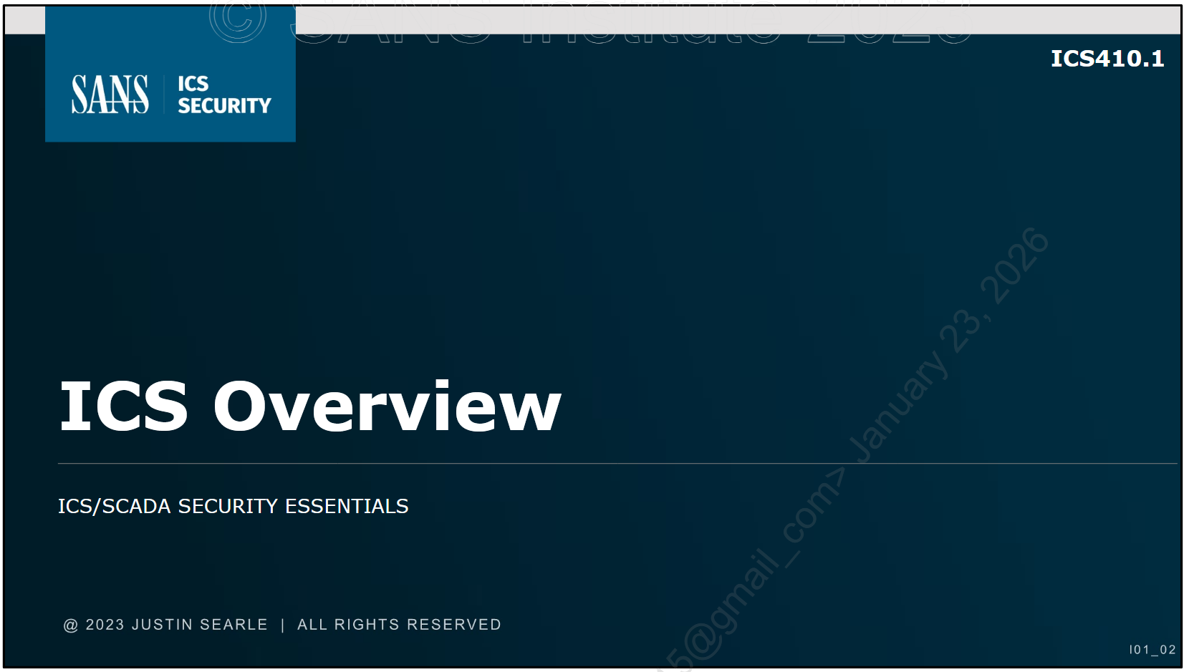
空

Slide 2
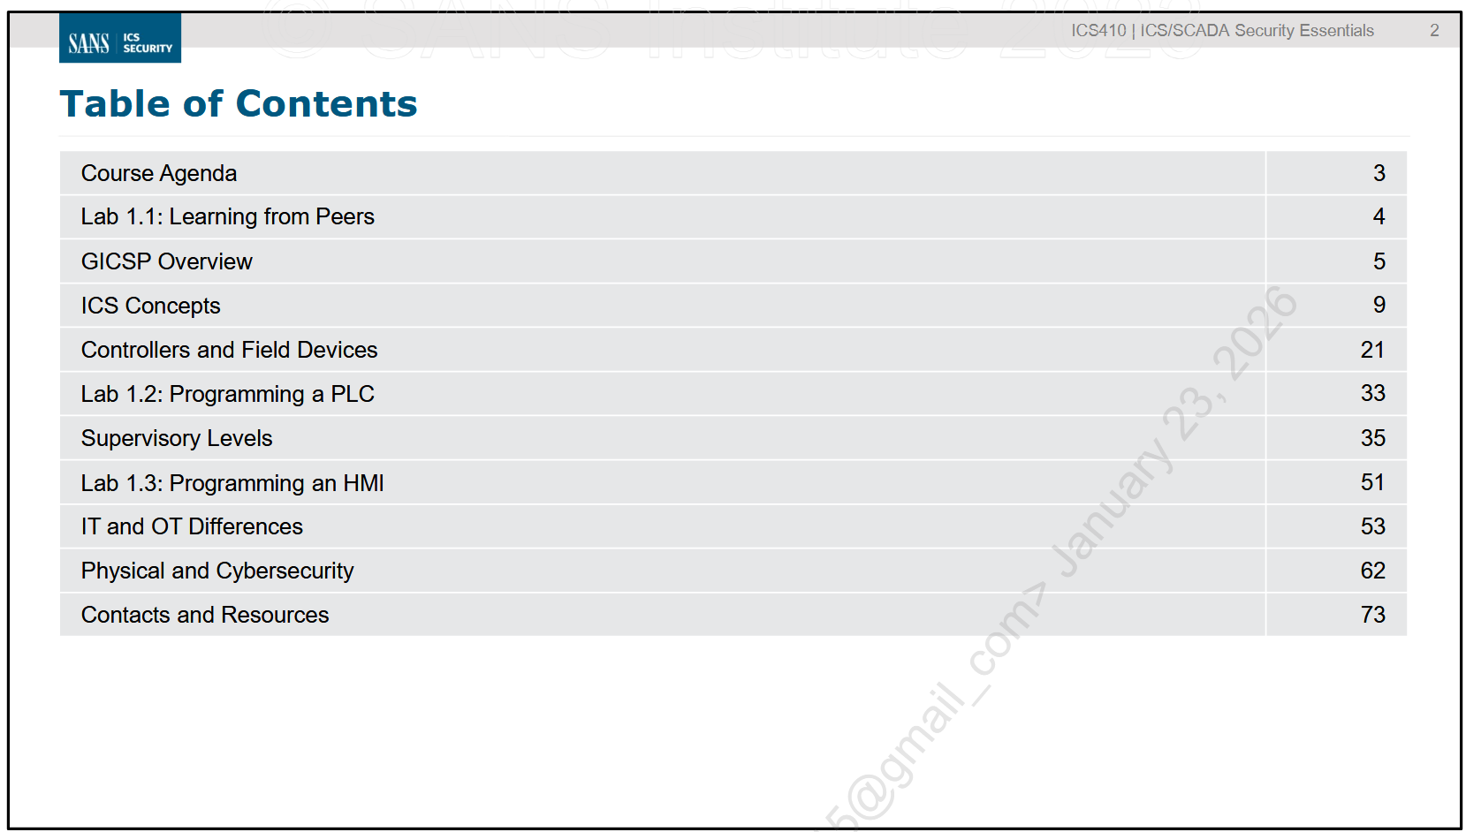
空

Slide 3
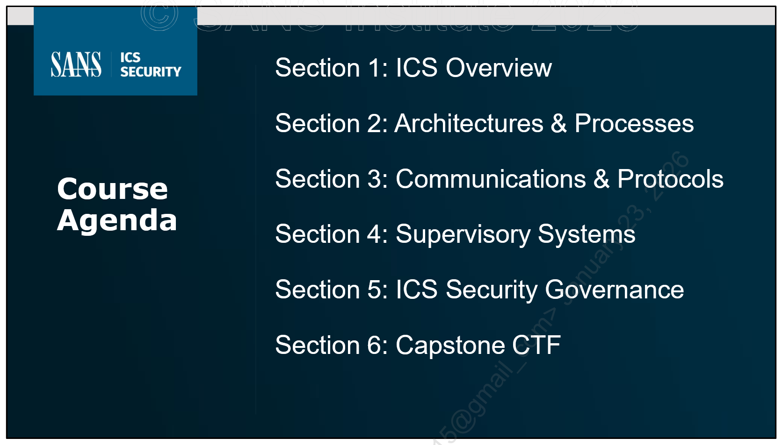
空

Slide 4
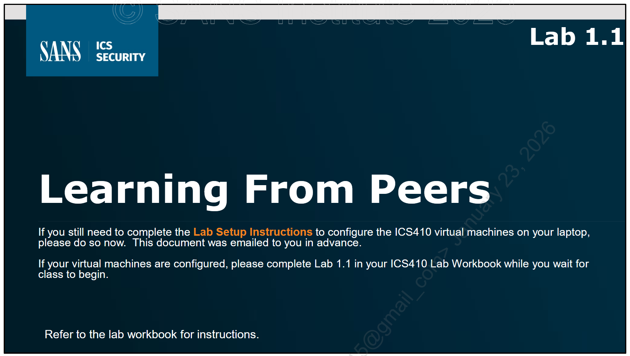
ICS410 の教材は、セキュリティ専門家や制御システムエンジニアが、重要インフラを守るために必要な知識と技能を身につけられるように作られています。
このコースでは、産業用制御システム（ICS）環境でセキュリティ業務を行うための基本を学びます。
受講者は、ICS セキュリティに必要な専門用語、基礎理論、そして産業現場で使われる主要ツールについて、幅広い業界や用途を通して理解を深めます。
また、このコースは ICS の基礎を紹介し、運用環境の安全性・信頼性・レジリエンスを維持しながら制御システムを保護するために必要な知識と学習内容を提供します。

Slide 5
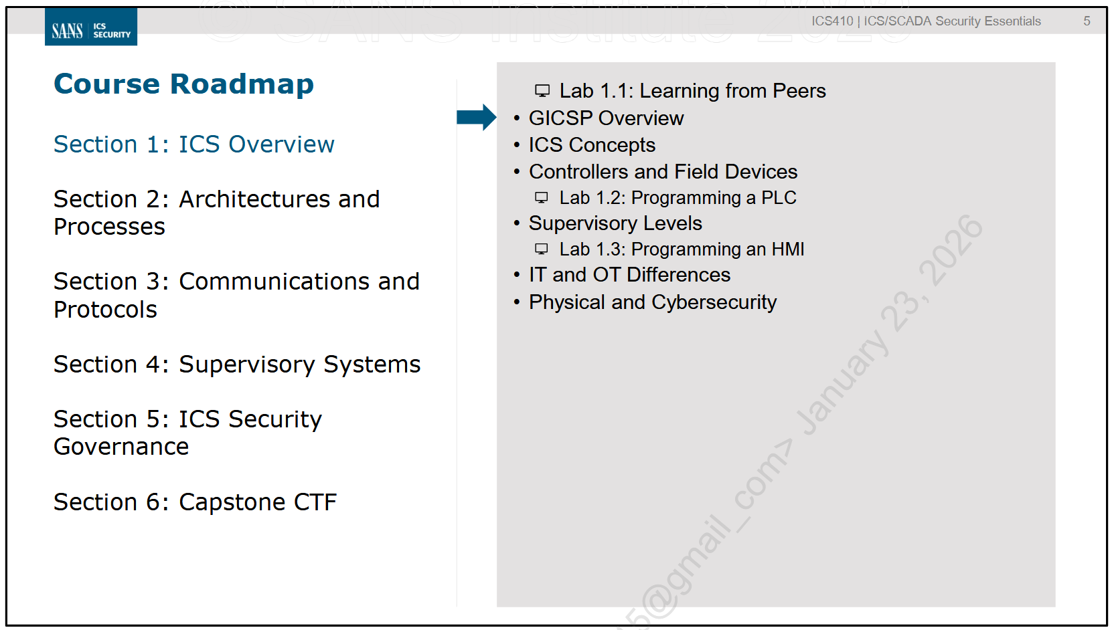
空

Slide 6
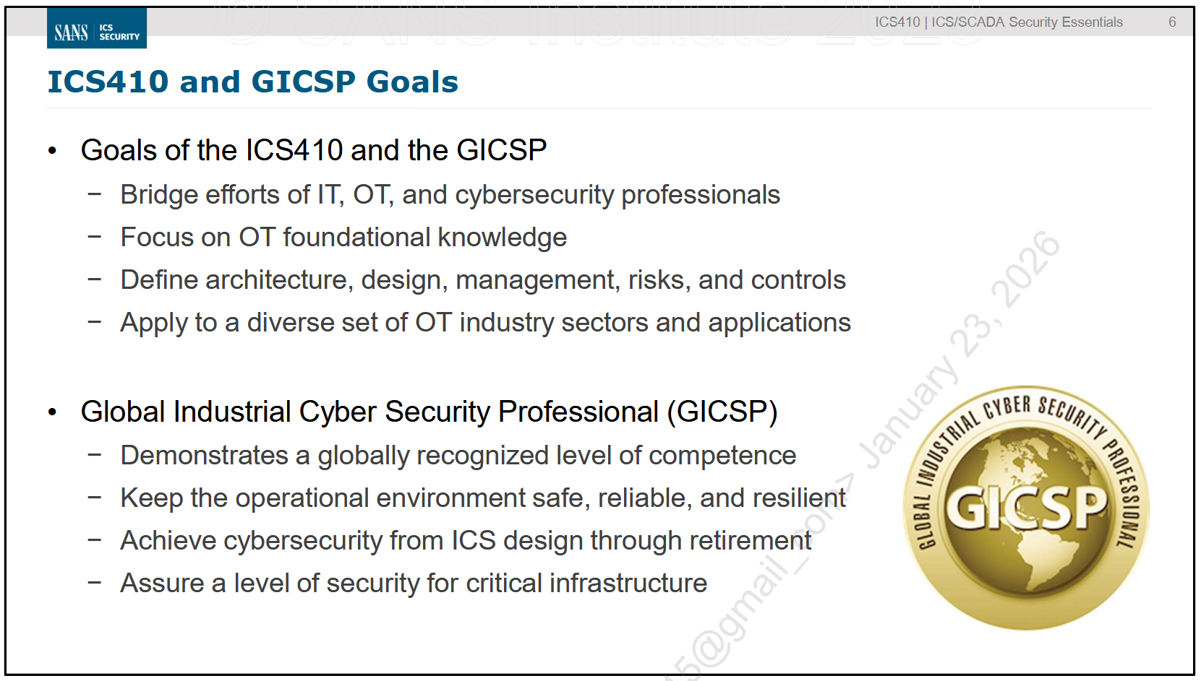
以下に、自然で分かりやすい日本語訳をまとめます。
日本語訳（分かりやすく意訳）
GICSP 認定に関する詳細は、以下のページをご覧ください：
https://www.giac.org/certification/global-industrial-cyber-security-professional-gicsp
試験はコンピュータベースで実施され、Pearson VUE が世界 3,400 以上のテストセンターで監督します。
認定の有効期間は 4 年で、継続教育の要件は GIAC の基準に準拠しています。

Slide 7
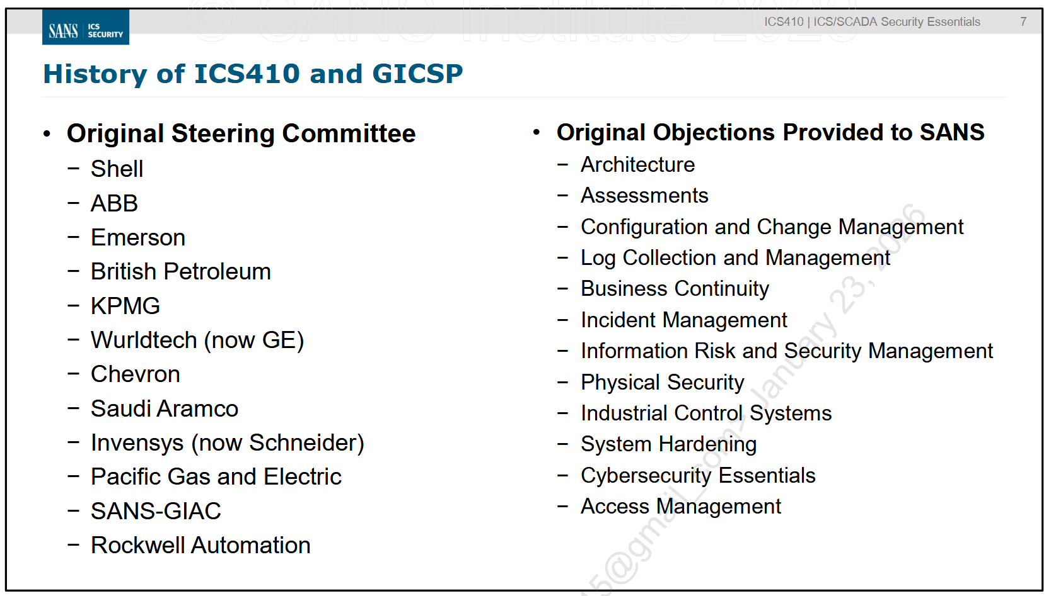
空

Slide 8
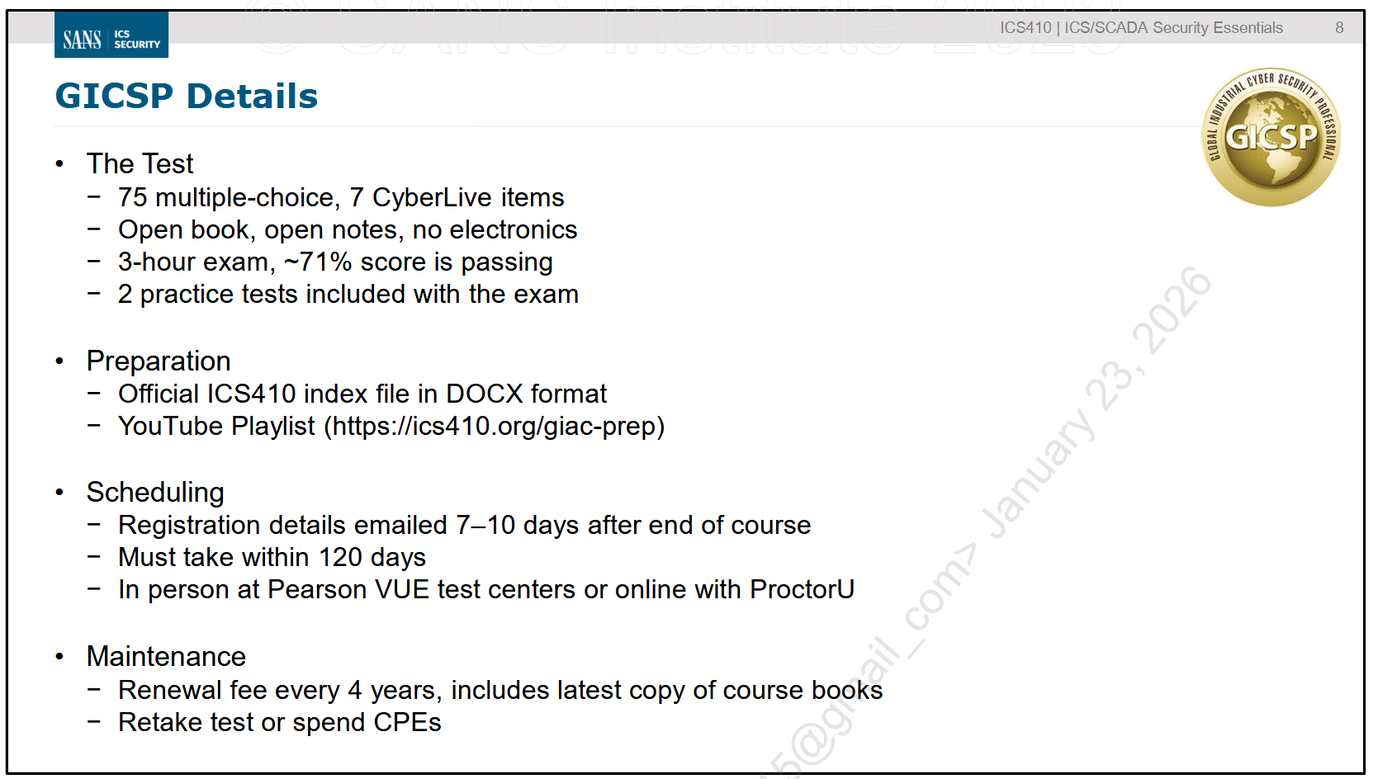
空

Slide 9
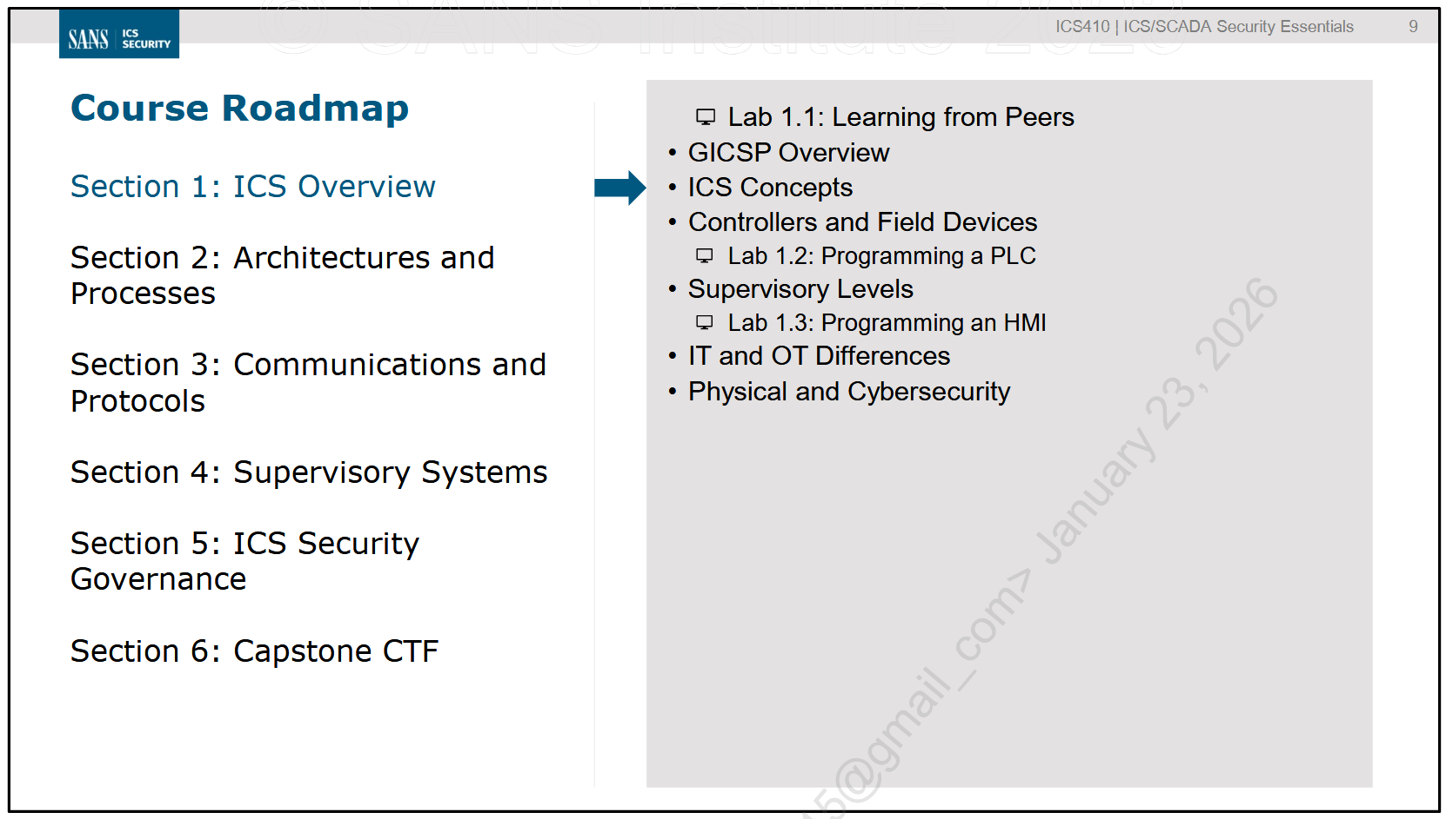
空

Slide 10
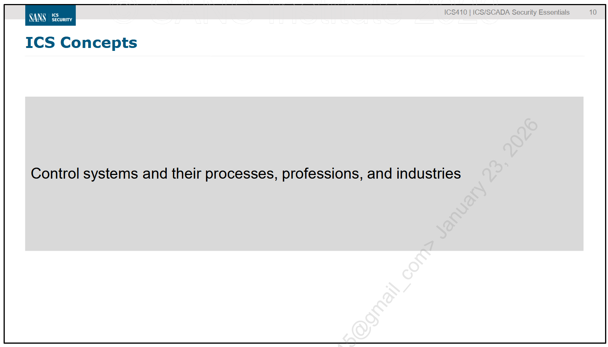
空

Slide 11
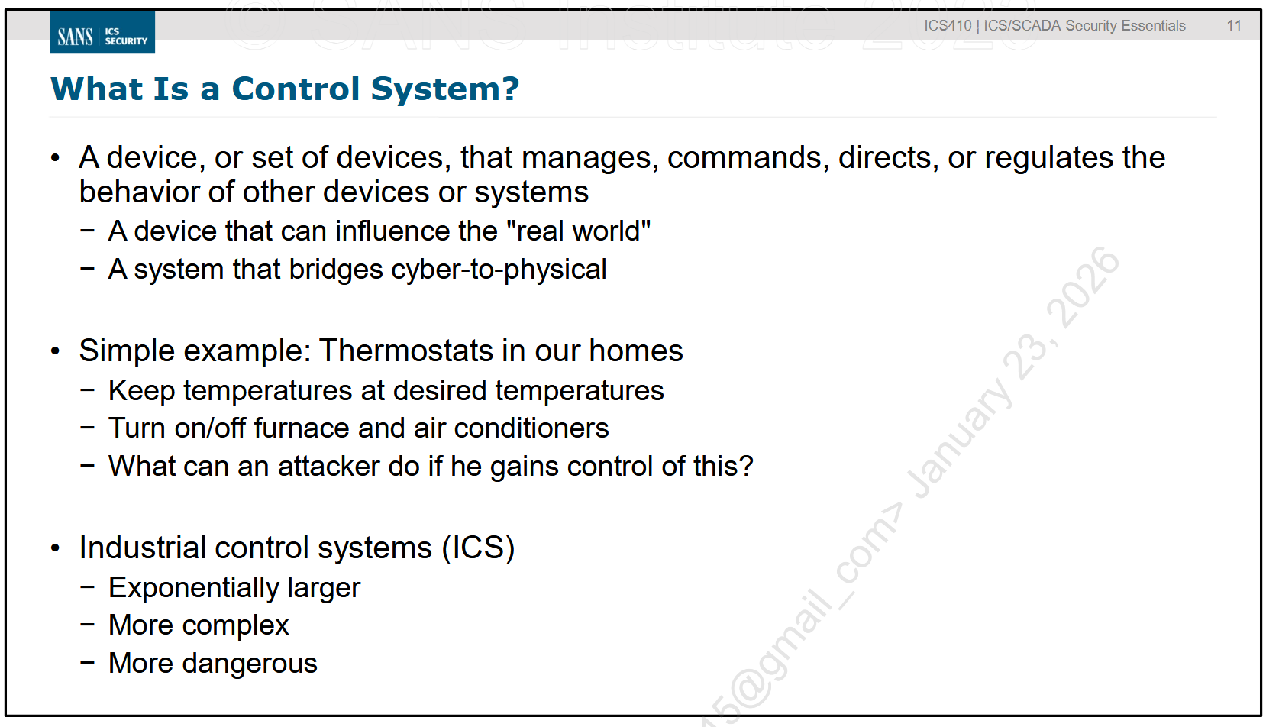
ここでいう「制御システム」とは、「他の機器やシステムの動作を管理・指示・制御・調整するための装置、またはその一群」を指します。
これは、大規模な化学プラントから、家庭のガス暖房を制御する仕組みまで、さまざまな形をとります。
制御システムは、サーモスタットのようなデバイスから入力データを受け取り、そのデータに基づいて論理処理を行います（例：本来 72°F にしたいのに現在は 70°F だと判断する）。
そして、そのデータを望ましい状態に戻すために、必要な機器を動作させます（例：暖炉をオンにして温度を 72°F に戻す）。
もちろん、これは非常に単純化した説明です。
例えば、家の温度が 72°F と 68°F の間で頻繁に上下しないように、エネルギー効率を保つにはどんな制御ロジックが必要でしょうか？
あるいは、温度センサーが故障して、本当は 78°F なのに 0°F と誤報したらどうなるでしょう？
こうした異常を処理するために、どんな仕組みが備わっているのでしょうか？
さらに、サーモスタットが IP ベースで動作している場合、攻撃者がシステムをだまして「実際は 5°F なのに 70°F だ」と誤認させたらどうなるでしょうか？
要するに、制御システムとは「情報を収集し、あらかじめ定められたパラメータや受け取った情報に基づいて動作を実行する仕組み」です。
ICS（産業用制御システム）は、監視・制御するプロセスの規模によって大きさも複雑さも大きく変わります。
小型のスキッド搭載システムのような限定的な用途にもあれば、複数ユニットの発電施設や石油精製所のような巨大設備を管理する場合もあります。
このコースを終える頃には、これらの疑問を生み出す背景となる概念や、それらに答えるための仕組みについて理解できるようになります。
また、ICS 技術を支える主要な要素――信頼性、効率、安全性、使いやすさ――についても理解が深まります。

Slide 12
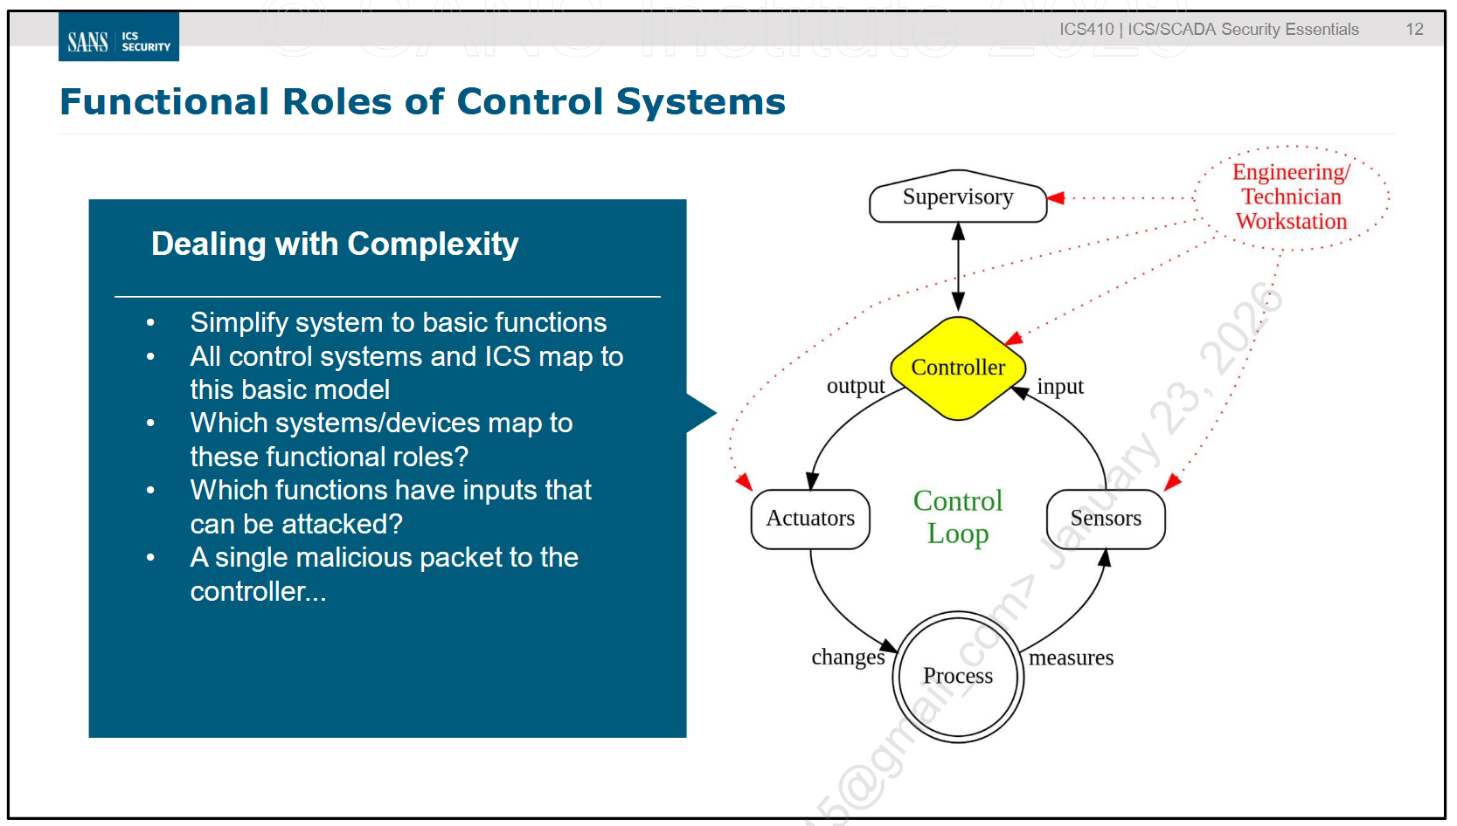
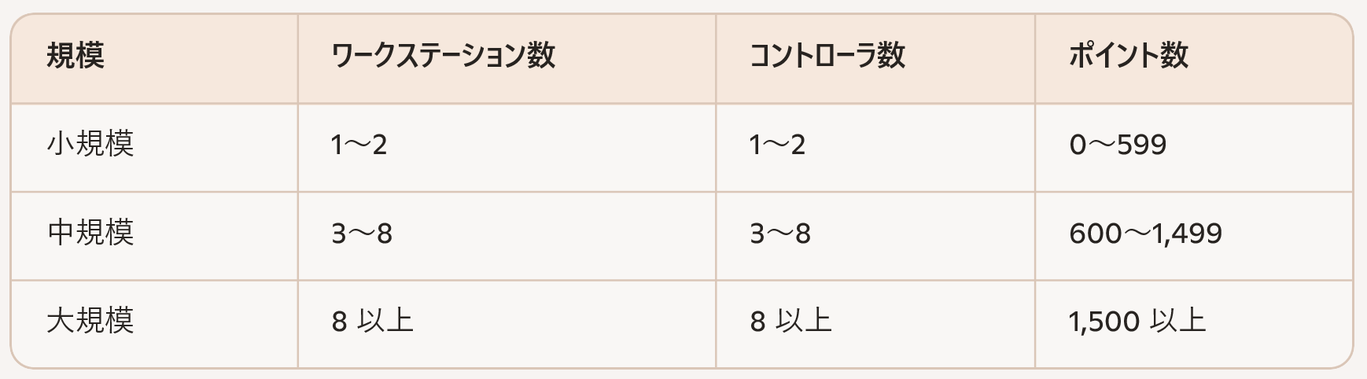
示されているロジック図は、各制御システム構成要素に対する典型的な入力・出力、そしてそれぞれの要素が実行する一般的な処理を表しています。
産業用制御システム（ICS）は非常に複雑になることが多いため、まずは各システムやデバイスがプロセスの中で果たす基本的な機能的役割を整理してマッピングすることが重要です。
この図は、それぞれの基本的な役割と、それらがどのように相互作用するかを示しています。
制御システムは、交換や調整が非常に難しく、またコストも高くつきます。
このことが、ICS 分野のセキュリティ対策が他分野に比べて遅れがちな理由の一つです。
制御システムの更新はめったに行われず、20年以上ほとんど変更されないまま稼働し続けることも珍しくありません。
監視・制御されるポイント数の一般的な規模：

Slide 13
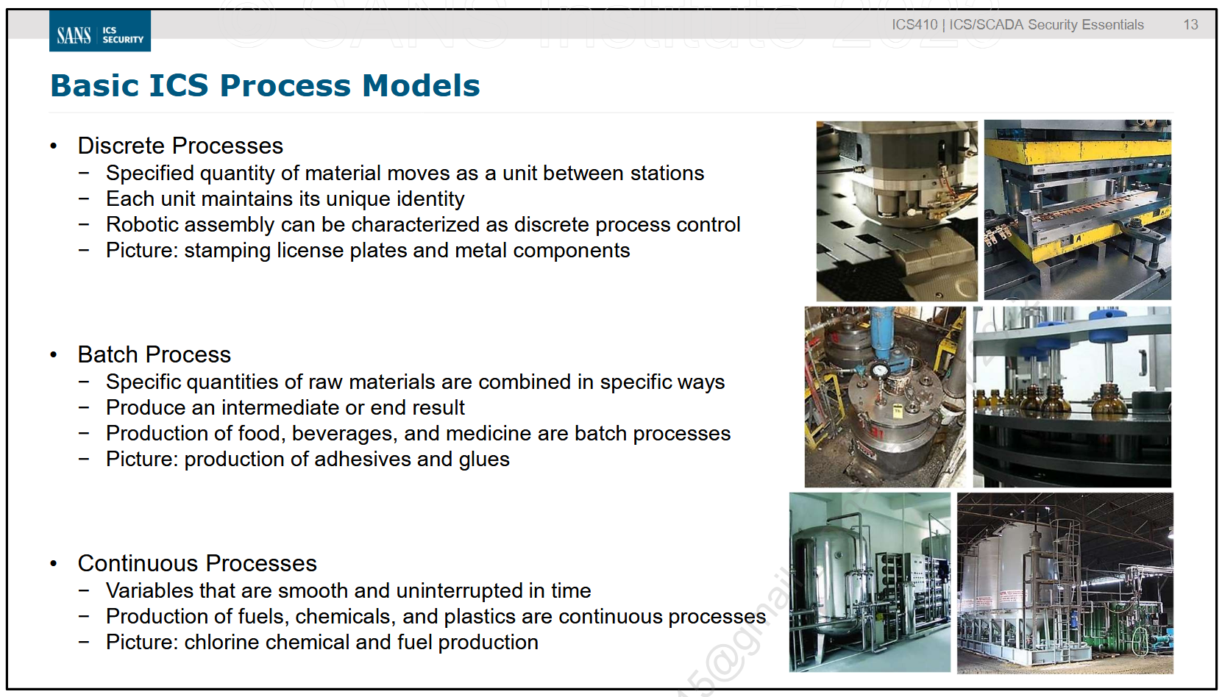
私たちは、ICS における主要な 4 つのプロセスモデル（離散、バッチ、連続、ハイブリッド）について学びます。
これらのモデルには一般的な定義があり、ICS が計装・監視・制御するプロセスの種類を理解するための基本的な考え方となります。

Slide 14
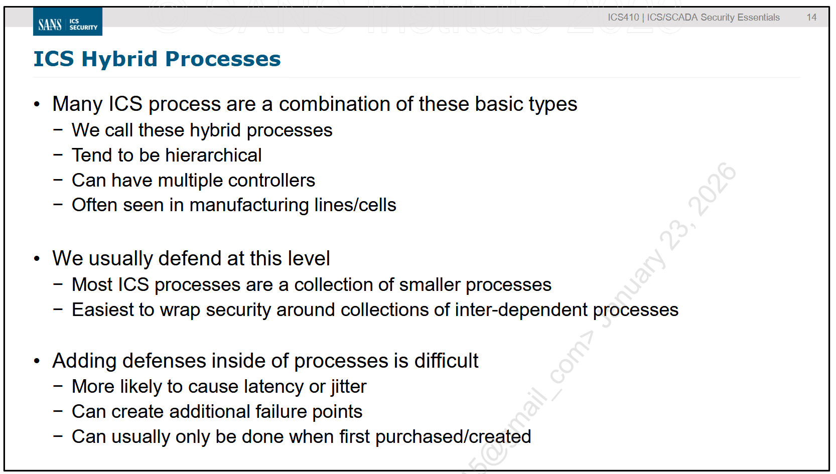
ハイブリッドシステムとは、一般的に「離散的な要素と連続的な要素が混在し、反応的に動作するシステム」として理解されています。
ハイブリッド制御システムは、連続プロセスが逐次的に動く機械（シーケンシャルマシン）と相互作用したり、それらによって監視される場面でよく見られます。
ハイブリッドプロセスモデルを使うことで、コントローラは多くの変数を考慮しながら、その瞬間ごとに変化するプロセス効率を最適化できます。
このようなシステムの例としては、フレキシブル生産システム、化学プロセス制御システム、相互接続された電力システム、インテリジェント交通システム、高度な航空交通管理システムなどがあります。

Slide 15
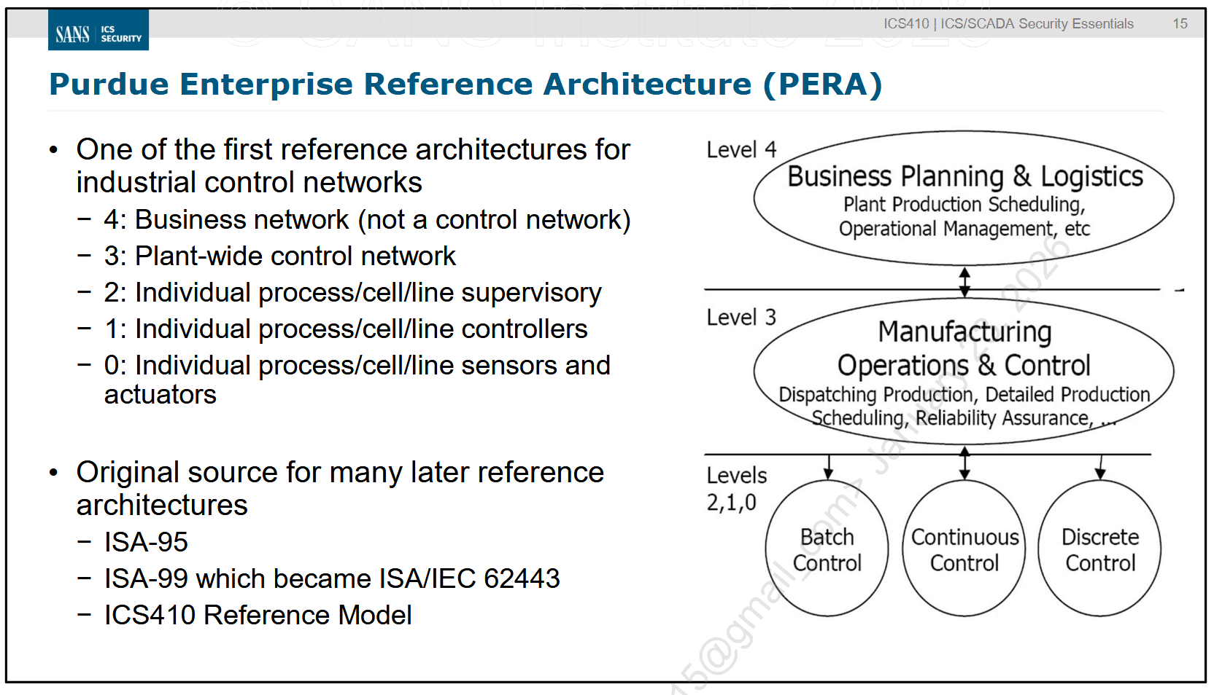
Purdue Enterprise Reference Architecture（PERA）は、ICS ネットワーク向けに作られた最初期のリファレンスアーキテクチャの一つです。
これは産業界の専門家とパデュー大学のメンバーによる官民コンソーシアムによって設計されました。
この取り組みは、パデュー大学の化学工学・電気工学の教授である Theodore J. Williams によって主導されました。
PERA モデルは ICS ネットワーク設計において非常に広く使われるようになり、後続のリファレンスモデルにも採用・拡張されています。
Purdue モデルの基本構造
Purdue モデルでは、システムを 0〜4 の 5 つのレベルに分割することを推奨しています。
各プロセス、製造セル、製造ラインごとに レベル 0〜2 のグループが存在します。
- Level 0（最下層）
物理プロセスそのものを表し、センサーやアクチュエータなど、プロセスを直接構成する機器が含まれます。
- Level 1
そのプロセスを制御するコントローラ（PLC など）が配置されます。
- Level 2
各プロセスグループに特化したローカル監視システム（HMI、SCADA など）が含まれます。
上位レベル
- Level 3（プラント全体または地域全体の監視）
サイト全体または地域全体のプロセスグループを統括する監視システムが配置されます。
また、リアルタイム制御には直接関与しないものの、運用を支援するシステムもここに含まれます。
- Level 4（ビジネス層）
ICS に関連する企業の業務システム（ERP など）が含まれます。
現代的な拡張：Level 5
後のモデルでは、図には示されていないものの Level 5 が追加されることが多く、
これは企業全体のビジネスユニットを支えるエンタープライズレベルの IT 基盤を表します。

Slide 16
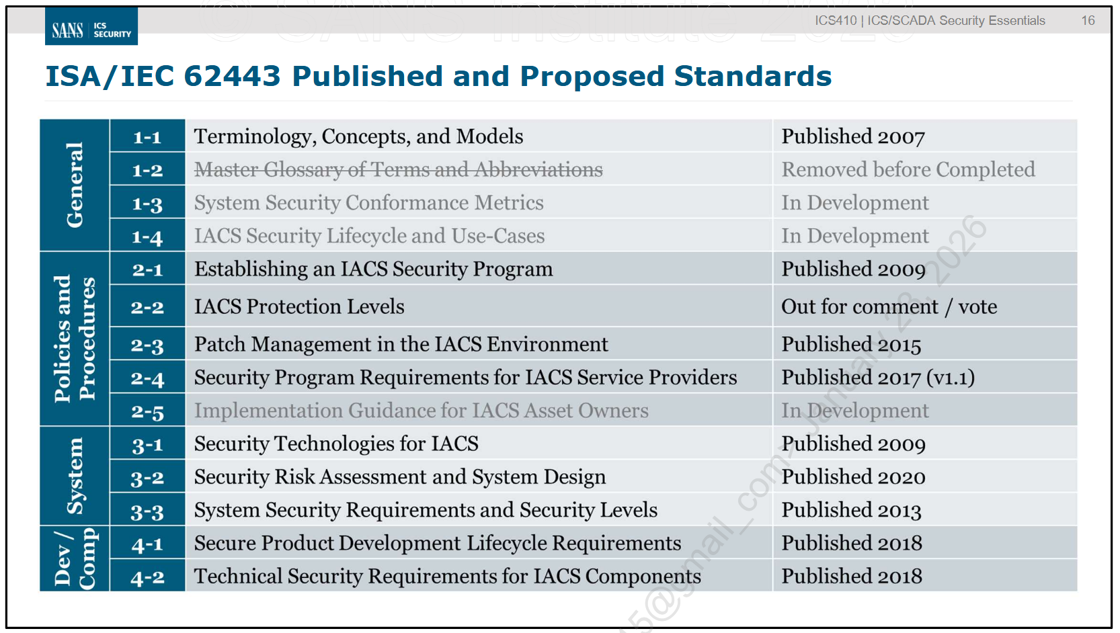
Industrial Automation and Control Systems（IACS）は、ISA が ICS を指す際に好んで使う用語です。
ISA/IEC 62443 のすべての発行済み規格を PDF で購入しようとすると、1 人あたり 1 部につき 200〜350 ドルと非常に高額になります。
しかし、ISA の学生会員（年間約 10 ドル）またはプロフェッショナル会員（年間約 130 ドル）になると、ISA/IEC 62443 を含むすべての ISA 規格に ブラウザ閲覧限定で無料アクセス できるようになります。
年会費を支払ったら、以下のリンクにアクセスし、"62443" と検索することで規格を閲覧できます。

Slide 17
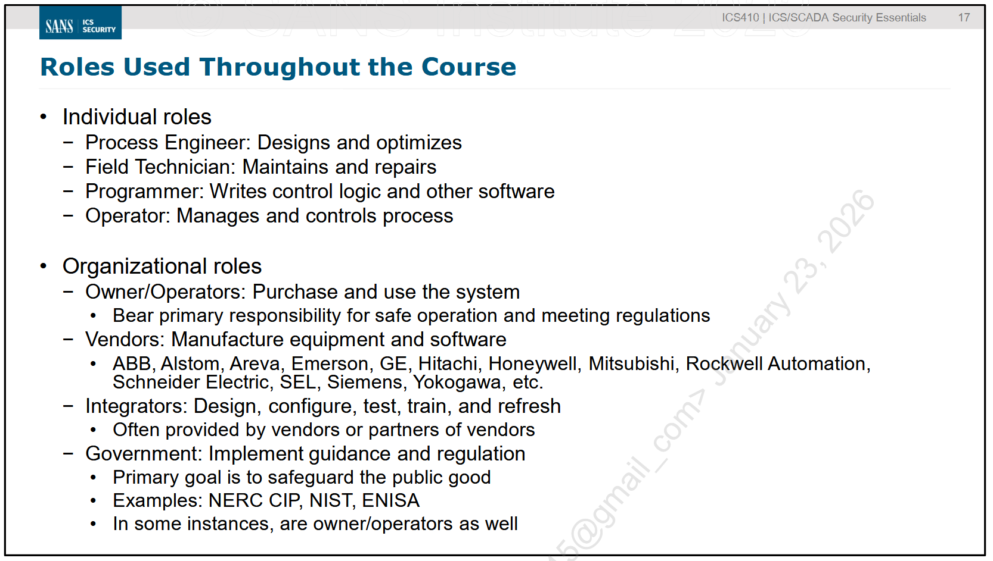
人は、自動化できないプロセスの部分を補完する役割に慣れています。
しかしセキュリティの観点では、人間は非常に魅力的な攻撃対象となります。
この点については、コースの後半でさらに深く扱います。
こうした従来の役割を担う人々は、情報技術（IT）やサイバーセキュリティの担当者と連携し、複雑化・変化・サイバー脅威といった課題に対応できるよう、権限と知識を与えられる必要があります。
アセットオーナー／オペレーター（資産所有者・運用者）
アセットオーナーやオペレーターは、事業の一部として制御システムを利用しています。
その規模は、小さな家族経営の工場から巨大な多国籍企業までさまざまです。
彼らは、効率的で、かつ政府規制を満たすシステムを設計・構築するために、ベンダーやインテグレーターと協力しなければなりません。
近年、セキュリティは社会的な注目を集め、政府規制当局からの監視も強まっています。
そのため、アセットオーナーやオペレーターは、自分たちが運用するシステムにセキュリティを組み込む責任を負っています。
ベンダー（製品提供者）
ベンダーは、制御システムで使用されるコンポーネント（PLC や HMI など）を設計・製造します。
多くのベンダーは特定のハードウェアプラットフォームを扱い、特定のモデル・構成・ファームウェアで動作することを認証する場合もあります。
また、多くのベンダーは複数の製品ラインを持ち、コードベースは数百万行にも及びます。
インテグレーター（統合事業者）
インテグレーターは、制御システムの選定・構築・設定を担当します。
これは非常に長く、骨の折れる作業で、多くの時間を必要とします。
インテグレーターはさらに以下も担当します：
• トレーニングとサポート
• 運用中の制御・統合・自動化の支援
• レガシーシステムの移行や置き換え
特にレガシー移行は、他の作業と同じくらい時間がかかることがあります。
政府
政府もまたアセットオーナー／オペレーターです。
政府は、紙幣の印刷から兵器システムの制御まで、膨大な数の制御システムを利用しています。
さらに政府は、重要施設が安全かつ継続的に運用されるよう、規制を策定し、遵守を監督する役割も担っています。

Slide 18
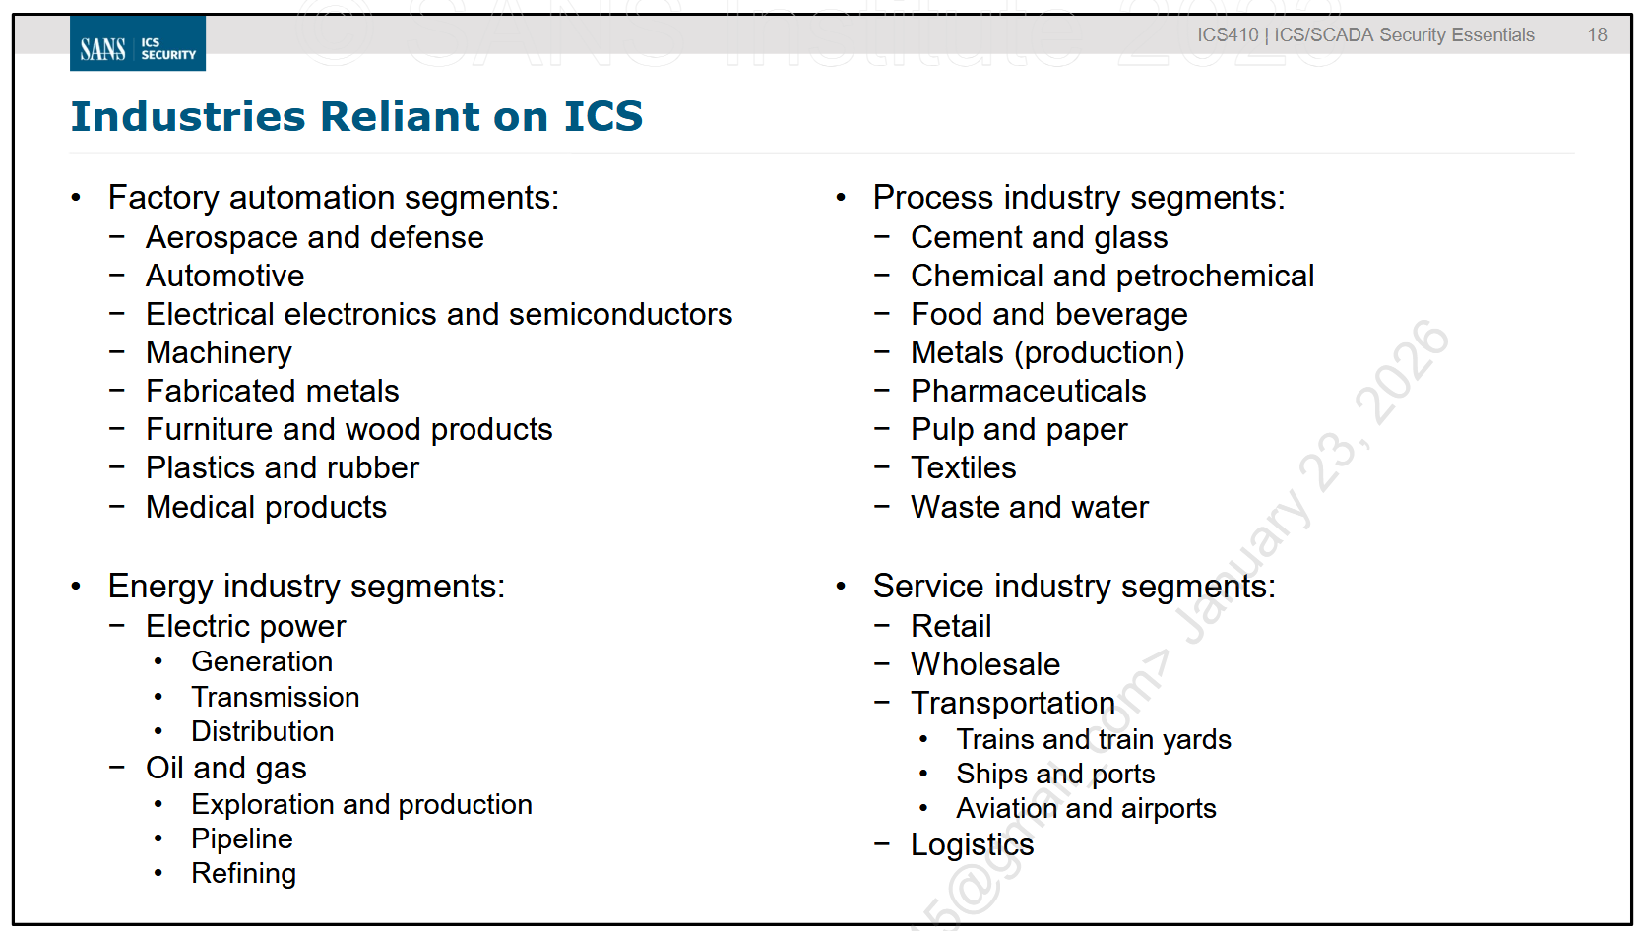
ICS に依存している産業には、次のような多くの種類があります。
● 工場自動化（Factory Automation）分野
航空宇宙・防衛、自動車、電気・電子・半導体、機械、金属加工、家具・木製品、プラスチック・ゴム、医療製品など。
● プロセス産業（Process Industry）分野
セメント・ガラス、化学・石油化学、食品・飲料、金属（製造）、医薬品、パルプ・紙、繊維、廃棄物処理・上下水道など。
● エネルギー分野（Energy Sector）
多くの国では、エネルギー分野を「石油・ガス・電力・原子力」を含む広い概念として定義しています。
一方で、電力と石油・ガスを分けて扱う国もあります。
- EU：エネルギー分野の定義から原子力資産を除外
- 米国：石油・ガス・電力をまとめて扱うが、商用原子力発電所や水力発電施設・ダムは除外するという複雑な定義
近年では、風力発電や太陽光発電などの 再生可能エネルギーを独立したサブカテゴリ として扱う動きも出ています。
エネルギー分野のインフラは、一次燃料（石油・ガス・石炭）の輸送や、利用者に届けるエネルギー製品の輸送・貯蔵のために、他のエネルギーインフラに強く依存しています。
特に石油・ガスのインフラは、国際的な海上輸送インフラに大きく依存しています。
● サービス産業（Service Industry）分野
小売、卸売（例：Walmart）、交通（鉄道、船舶、空港など）、物流など。

Slide 19
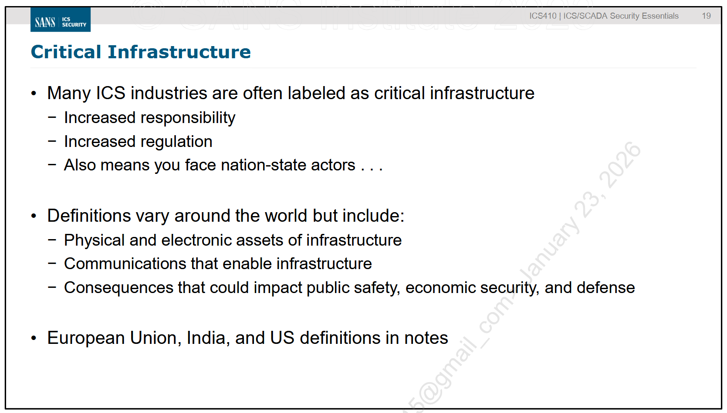
欧州連合（EU）
「重要インフラとは、社会の重要な機能を維持するために不可欠な資産またはシステムである。
重要インフラが損傷・破壊・中断されると、自然災害、テロ、犯罪行為、悪意ある行動などによって、EU の安全や市民の生活に重大な悪影響を及ぼす可能性がある。」
欧州委員会 内務総局はさらに次のように述べています：
「European Programme for Critical Infrastructure Protection（EPCIP：欧州重要インフラ保護計画）は、EU 全加盟国および関連するすべての経済分野において、重要インフラの保護を強化するための活動の全体的な枠組みを定めている。
このプログラムが対象とする脅威はテロに限らず、犯罪行為、自然災害、その他の事故原因も含む。
つまり、あらゆる脅威を横断的に扱う“オールハザード”アプローチを目指している。
EPCIP は、加盟国間で定期的に行われる CIP（Critical Infrastructure Protection）連絡会議での情報交換によって支えられている。」
インド政府
インド政府は、National Technical Research Organisation（NTRO：国家技術調査機関）の下にある
National Critical Information Infrastructure Protection Centre（NCIIPC：国家重要情報インフラ保護センター）を、重要インフラ保護の中核機関（ノーダルエージェンシー）として指定している。
米国国土安全保障省（DHS）
「重要インフラとは、物理的または仮想的な資産・システム・ネットワークのうち、米国にとって極めて重要であり、それが機能停止または破壊された場合、国家安全保障、経済安全保障、公衆衛生、安全、またはそれらの組み合わせに深刻な悪影響を及ぼすものを指す。」
この定義は、Presidential Policy Directive 21（PPD-21：大統領政策指令21）によってさらに詳細化されている。

Slide 20
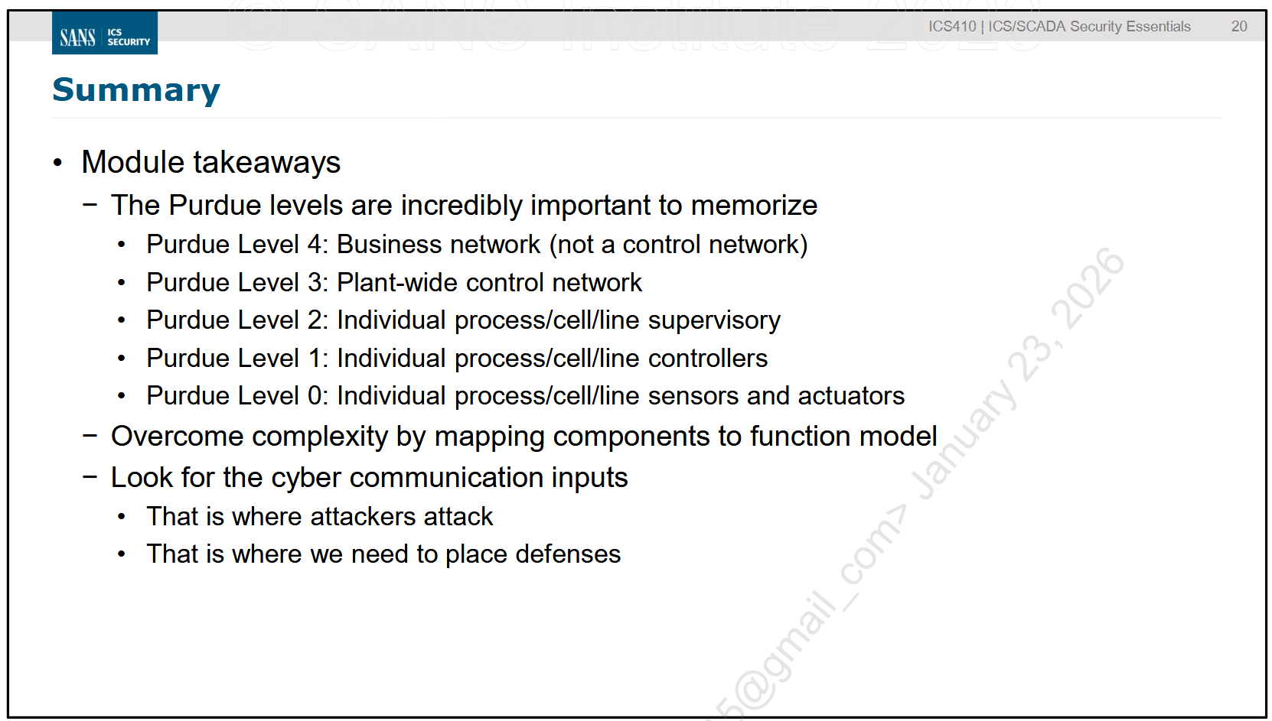
空

Slide 21
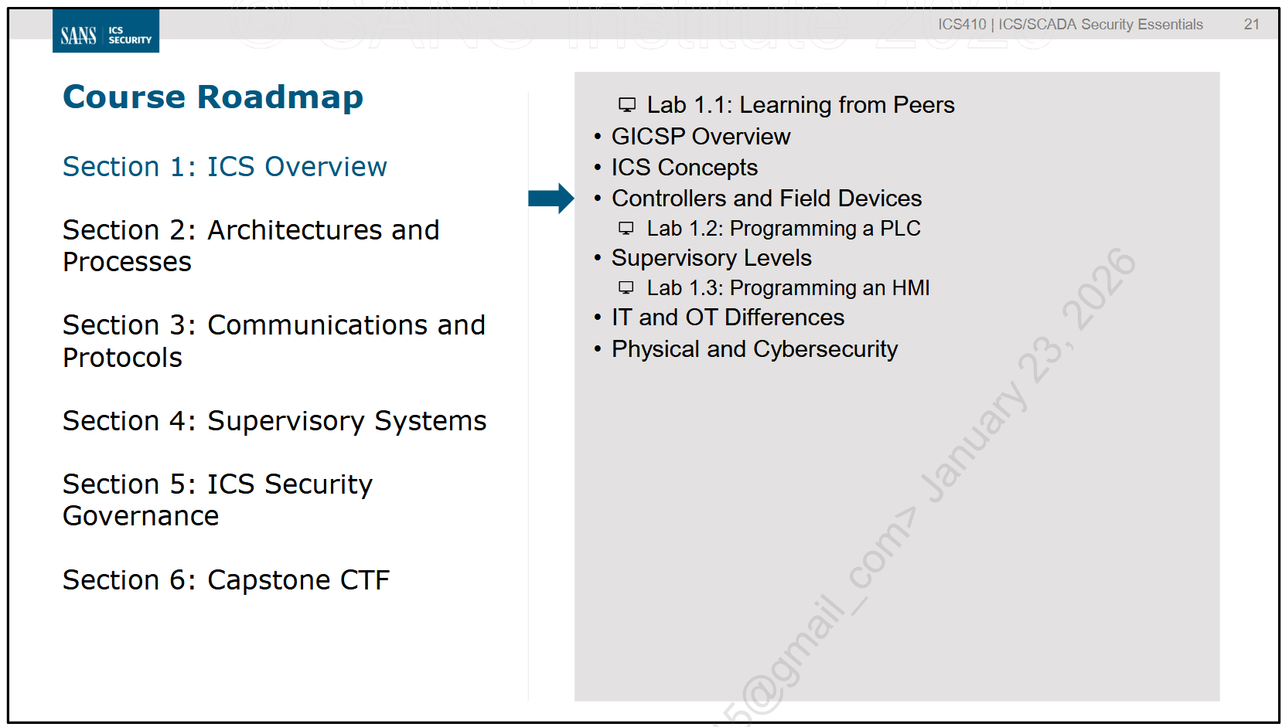
空

Slide 22
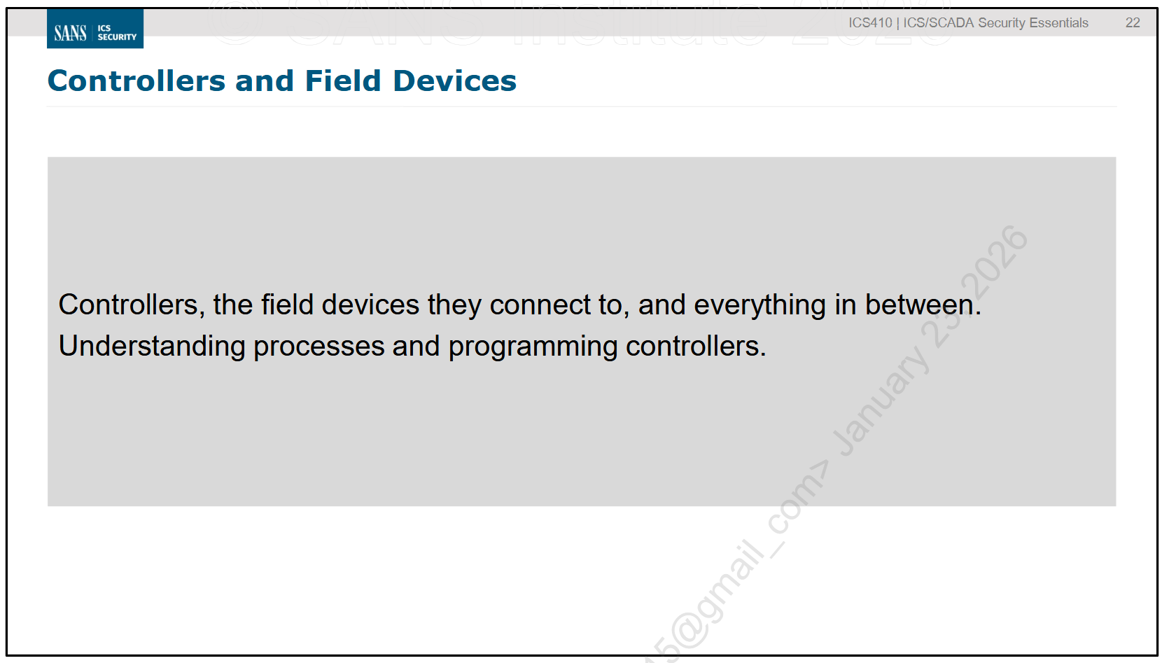
空

Slide 23
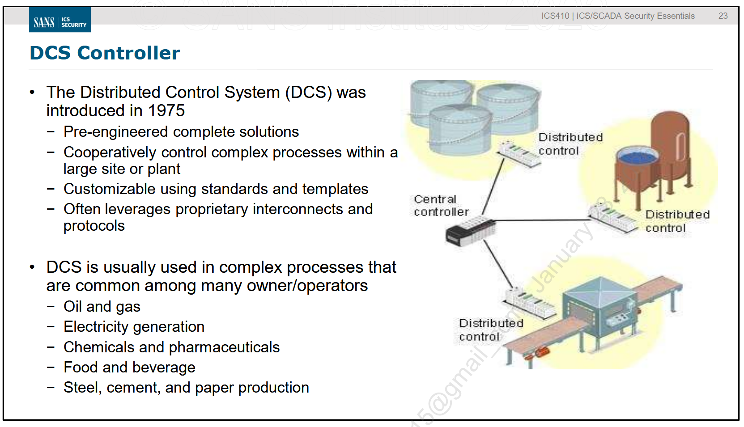
DCS（分散制御システム）は 1975 年に登場しました。これは、コンピュータの普及と、プロセス制御の世界でマイクロプロセッサが広く使われるようになったことが大きな背景です。
典型的な DCS は、機能的または地理的に分散したデジタルコントローラで構成されています。
DCS は通常、専用設計のコントローラ、独自の接続プロトコル、通信プロトコルを使用します。
DCS ユニットは Purdue モデルの レベル 1 に位置し、レベル 0 のスイッチ・ポンプ・バルブなどの物理機器、そしてレベル 2 の HMI に直接接続できます。
DCS は、連続プロセスやバッチプロセスを制御するための専用システムで、以下のような産業で広く利用されています：
• 石油精製
• 石油化学
• 大規模発電所
• 肥料製造
• 医薬品製造
• 食品・飲料製造
• セメント生産
•製鉄
•製紙
DCS はセンサーやアクチュエータと接続され、工場内の物質の流れを制御します。
現代の DCS は、ニューラルネットワークやファジー制御のような高度なアプリケーションもサポートしています。
DCS は通常、制御システムの信頼性を高めるために冗長プロセッサを備えています。
多くのシステムには、あらかじめ用意された画面（canned displays）や設定ソフトウェアが付属しており、ユーザーは低レベルのプログラミングをほとんど行わずに制御システムを構築できます。
これにより、ユーザーは機器そのものよりもアプリケーションに集中できますが、ハードウェア・ソフトウェア・アプリケーションを支えるためには依然として高度な知識とスキルが必要です。
エネルギーの採掘・生産・供給は、石油系製品を抽出・収集・輸送・生産するために、さまざまな ICS に依存しています。
例えば石油精製所では、大規模 DCS、フィールド制御システム、SIS（安全計装システム）を組み合わせて、精製プロセスの各ユニットや工程を監視・管理します。

Slide 24
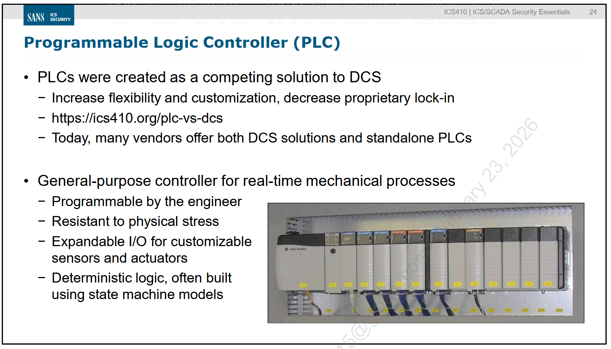
この写真には Allen-Bradley 製の PLC が写っています。
次に説明する複数のモジュールが確認できます。
前にも述べたように、自動化プロセスを動かすロジックは HMI には存在しません。
その役割を担うのが PLC です。PLC は物理的に強化されたリアルタイムコンピュータです。
これは次のような意味を持ちます。
- 極端な環境条件に耐えるよう設計されている
高温・低温、振動、電磁干渉など、過酷な条件でテストされます。
そのため、処理能力の割に機器が高価になる理由の一つとなっています。
- PLC は入力を読み取り、出力を即時に調整する必要がある
この処理はリアルタイムで行われなければならず、遅延すると意図しない動作が発生し、問題や最悪の場合は人身事故につながる可能性があります。
ICS セキュリティの観点では、PLC がリアルタイム応答できなくなるような攻撃は非常に効果的です。
この点については後ほど詳しく扱います。
PLC の動作
PLC は与えられた入力を基に、どのような出力状態にするかを計算します。
モジュール式 PLC では、I/O を増やすための拡張モジュールを追加できます。
PLC のプロセッサは、入力の集合（「I/O イメージテーブル」と呼ばれることもある）をスキャンし、
プログラムされたロジックに従って必要な出力を設定します。
実例：化学プロセスでの PLC の利用
化学プロセスでは、PLC が化学物質のバッチ混合を自動化するために使われます。
ある工程では、PLC が 2 種類の化学物質をミキサーに送り込む必要があります。
- 入力（センサー）：タンクの液面、温度、その他の状態を検知
- 出力（アクチュエータ）：化学物質を送り込むポンプ
PLC はセンサー入力を監視し、タンクの液面が十分な高さになるまでポンプを作動させます。

Slide 25
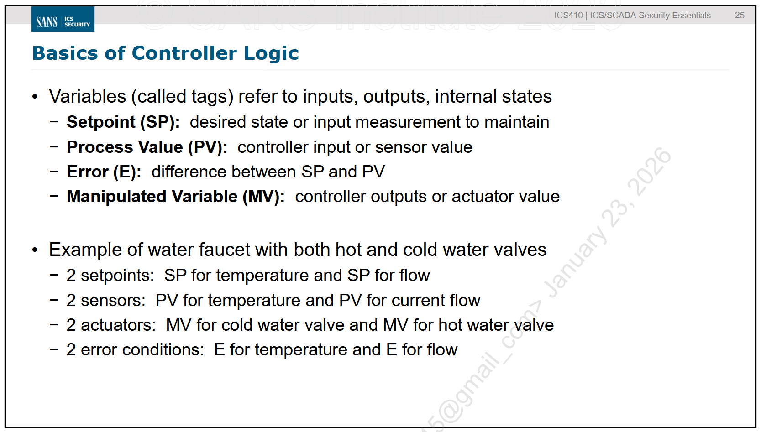
制御ループ理論は、フィードバックに基づいて環境やプロセスを計算・制御するために使われます。
PID（比例・積分・微分）制御理論は、その制御を最適に調整するための手法です。
ここでは、よく使われる「水道の蛇口」の例を使って説明します。
蛇口から出る水の温度を調整する制御ループを考えます。
お湯と水の蛇口を調整し、人が手で水温を確かめます。
温度に誤差があれば、その誤差に応じて蛇口をさらに調整し、望む温度に落ち着くまで繰り返します。
制御ループの用語で表すと：
- PV（Process Variable：プロセス変数）
水の温度
- MV（Manipulated Variable：操作量）
蛇口のバルブ位置（お湯と水の 2 つ）
- SP（Setpoint：設定値）
望む温度（ぬるい、熱い、冷たいなど）
- E（Error：誤差）
PV と SP の温度差
一見すると単純な仕組みに見えますが、実際には調整（チューニング）の余地が多く存在します。

Slide 26
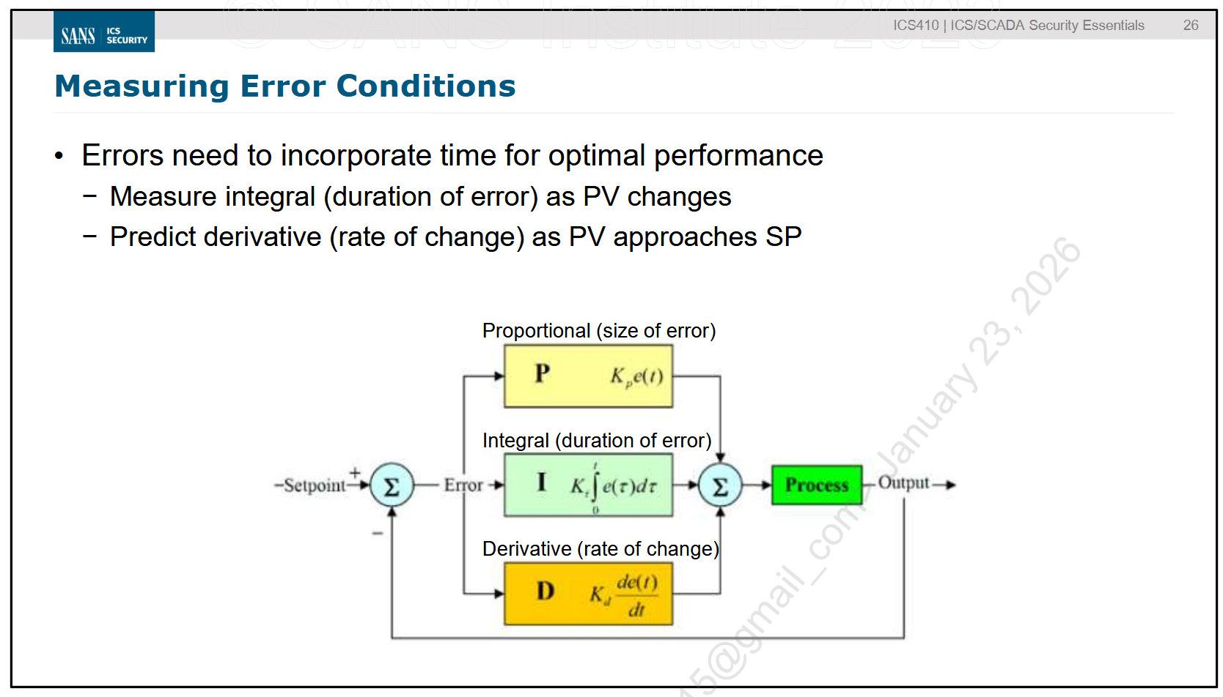
これは非常に広いテーマですが、ここでは概要を扱います。
PID アルゴリズムは次の 3 つの要素で構成されています。
● P（Proportional：比例項）
現在の誤差の大きさに比例して出力を変化させる部分です。
誤差に最も敏感に反応する要素で、値を大きくしすぎると小さな誤差でも大きく出力が変動します。
逆に小さすぎると反応が鈍くなります。
「現在の誤差」を扱う要素と考えると分かりやすいです。
● I（Integral：積分項）
誤差が「どれだけ長く続いているか」を扱います。
単に誤差の大きさだけでなく、誤差が積み重なった量を補正します。
**「過去の誤差の蓄積」**を扱う要素です。
● D（Derivative：微分項）
誤差の変化速度（傾き）に基づいて出力を調整します。
目的は、出力の変化を緩やかにし、オーバーシュート（行き過ぎ）を抑えることです。
**「未来の誤差を予測して抑える」**要素と考えると理解しやすいです。
ループチューニング（PID 調整）
ループチューニングとは、特定の制御ループに対して最適なパラメータを探し、試行錯誤しながら調整する作業です。
3 つの項（P・I・D）とその重みを調整し、理想的な制御動作を実現します。
PID 調整は簡単ではありませんが、プロセスにとって非常に大きな改善効果があります。
例：家庭の暖房（ファーネス）
暖房が「熱い → 冷たい → 熱い → 冷たい」と絶えず振動するようでは困ります。
理想は、あなたが家にいる間は 1〜2度の範囲で安定していることです。
さらに高度なチューニングとして、時間帯による調整もあります：
- 仕事で家を空けている間は温度を下げる
- 帰宅時間に合わせて暖め始める
このように、PID は現実の制御において非常に重要な役割を果たします。

Slide 27
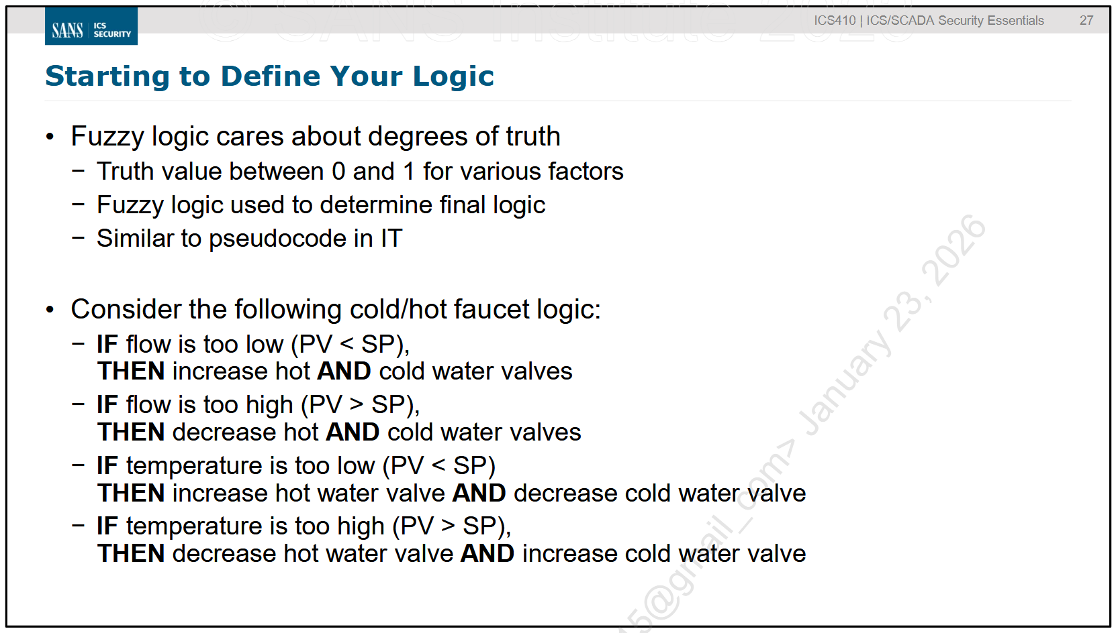
ファジー論理（Fuzzy Logic）とは、機械を制御するために論理式を簡潔化して扱うための考え方です。
ファジー論理では、システムの設定に「言語変数（linguistic variables）」を使うこともできます。
この論理は、人間が読んでもシステムが何をしようとしているか理解しやすい形になっています。
こうした論理文は、数学的に評価できるようにファジー論理へと変換されます。
ファジー論理では、値は 0 か 1 のような単純な真偽ではなく、**0〜1 の間の“真の度合い”**を持つことができます。
例えば、部屋の温度に関する次の文を考えます：
「部屋が暑すぎる」
期待する温度が 70°F で、現在の温度が 71°F なら、この文の“真の度合い”は小さいと言えます。
一方、現在の温度が 92°F なら、この文は「非常に真」であると言えます。

Slide 28
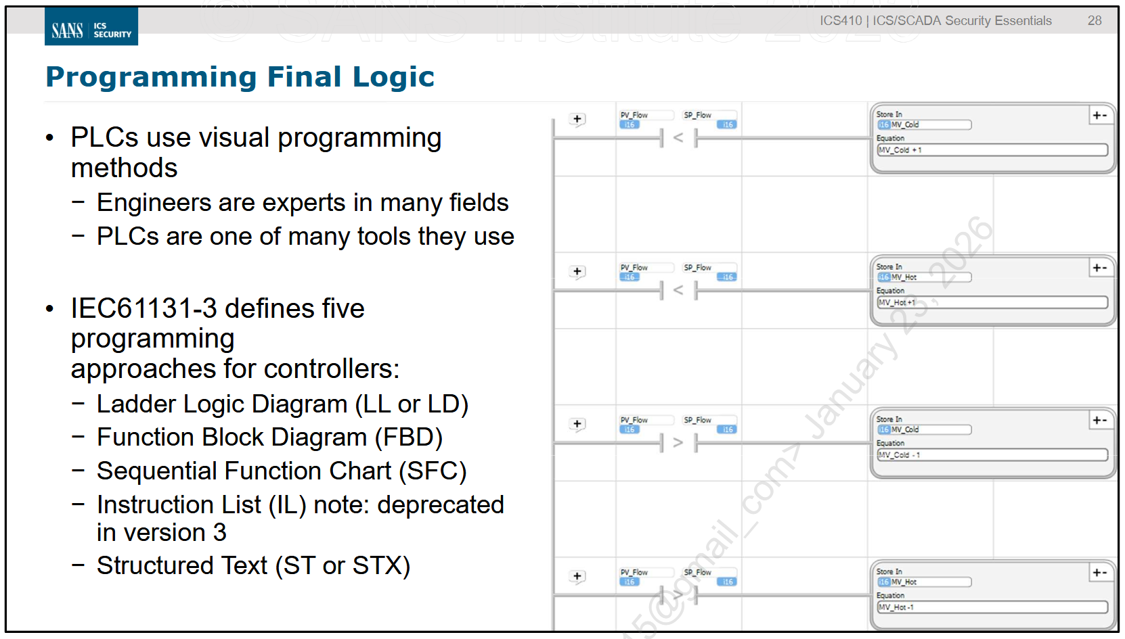
PLC は汎用コントローラであるため、複数のプログラミング手法を利用できます。
これらの多くは視覚的で、他分野の手法を取り入れたものです。
IEC 61131-3 規格では、PLC が次のプログラミング方式をサポートすることを推奨しています。
● ラダー・ロジック・ダイアグラム（LL / LD）
電気工学の分野に由来し、リレー回路図を基にした手法。
PLC で最も一般的に使われる方式の一つですが、表現できる複雑さには限界があります。
● ファンクションブロック・ダイアグラム（FBD）
電子工学の分野に由来し、AND・OR・XOR などのブール論理を使った方式。
組み込み回路の図でよく見られる表現方法です。
● シーケンシャル・ファンクション・チャート（SFC）
プロセス自動化の分野に由来し、複数の機能を順番につなげてイベントの流れを作る方式。
複数の判断ポイントを組み合わせて、複雑な分岐処理を構築できます。
● 構造化テキスト（ST / STX）
コンピュータプログラミングの分野に由来し、IT がソフトウェアやファームウェアを書くのと同じ方式。
PLC では C 言語や類似の言語が使われることが多いです。
PLC 以外のコントローラでは、ベンダーがこの方式でロジックを書き、エンジニアは設定やキャリブレーションのみ変更可能という場合もあります。
● インストラクションリスト（IL）
これもコンピュータプログラミングに由来し、アセンブリに似た低レベル言語を使います。
IEC 61131 のバージョン 3 で廃止され、ST の一種とは見なされません。
各 PLC がサポートする方式は、ベンダーが提供するプログラミングソフトウェアによって異なります。
5 つすべてをサポートするベンダーもあれば、1〜2 種類しかサポートしないベンダーもあります。

Slide 29
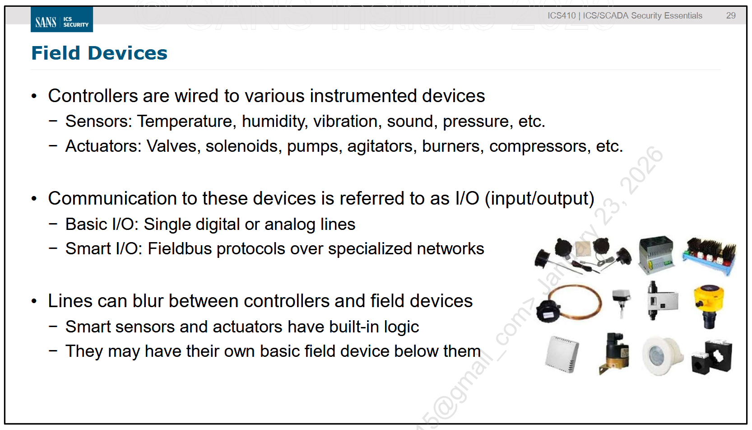
計装デバイス（Instrumented devices）とは、産業システムやプロセスの細かな部分を監視・測定・制御する役割を最終的に担うすべての機器のことです。
センサーは制御システムにおいて非常に重要な要素です。
多くの ICS 構成では、環境条件（温度・湿度など）を直接制御するか、あるいはそれらが一定の範囲にあることを前提として動作します。
例えば HVAC（空調システム）は、特定の空間の温度・湿度などを制御するために存在します。
そのためには、センサーネットワークがデータを収集し、コントローラに提供する必要があります。
別の ICS では、環境条件が特定の範囲にあることが前提となる場合があります。
例えば、ある化学プロセスでは室温が 60〜70°F である必要があるかもしれません。
温度を制御するのは HVAC（別の制御システム）ですが、化学プロセス側も「条件が適切かどうか」を判断するためのセンサーを必要とします。
アクチュエータには、バルブ、スイッチ、液面計、ポンプ、コンプレッサー、レバー、圧力センサー、熱電対など、さまざまな種類があります。
ハードウェアデバイスとの通信は一般に I/O（入出力） と呼ばれます。
I/O はデジタルの場合もアナログの場合もあり、物理的な接続方式も複数存在します。
この点については後ほど詳しく説明します。

Slide 30
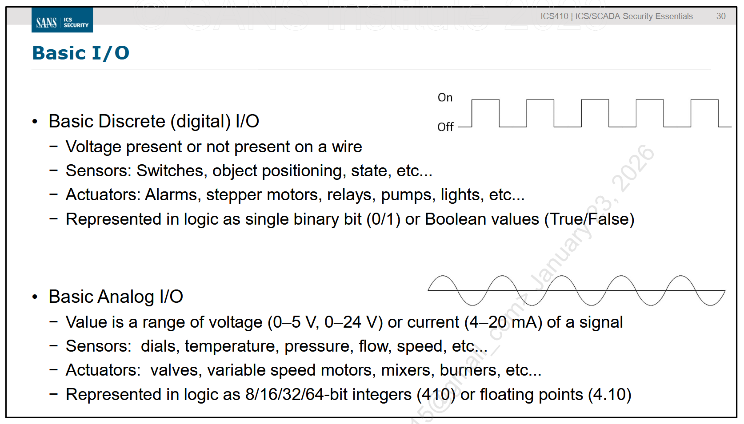
デジタル I/O は、指定された値を オン／オフの単純な信号 で伝える入出力です。
代表的な例として、リレー、スイッチ、ステータス報告などがあります。
アナログ I/O は、指定された値を 電圧や電流の変化 として伝える入出力です。
代表的な例として、温度、圧力、流量、速度などの測定値があります。

Slide 31
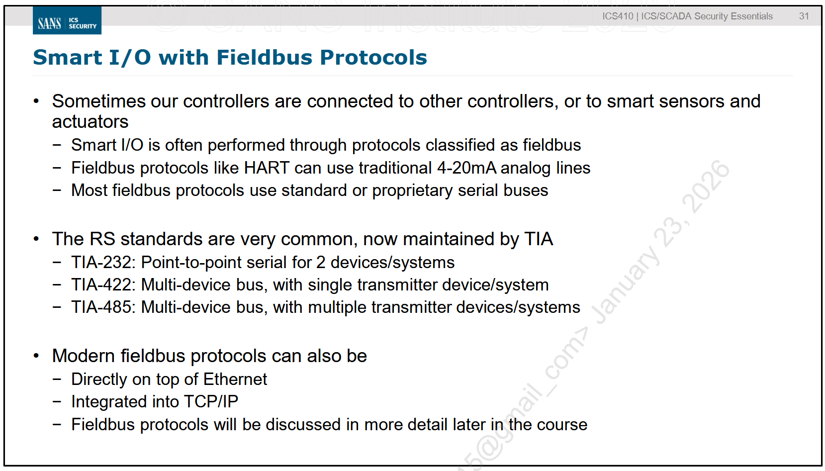
参考文献：
- HART プロトコル
https://en.wikipedia.org/wiki/Highway_Addressable_Remote_Transducer_Protocol
- TIA（Telecommunications Industry Association）
https://en.wikipedia.org/wiki/Telecommunications_Industry_Association
- TIA-232（RS-232）
https://en.wikipedia.org/wiki/RS-232
- TIA-422（RS-422）
https://en.wikipedia.org/wiki/RS-422
- TIA-485（RS-485）
https://en.wikipedia.org/wiki/RS-485

Slide 32
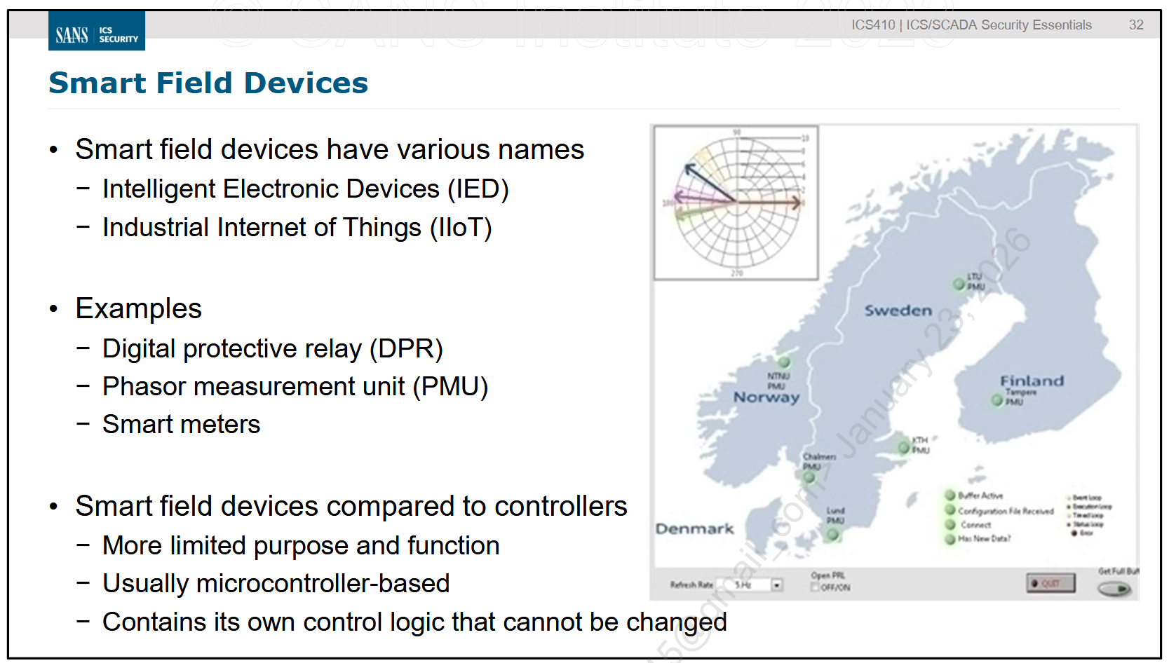
スマートフィールドデバイス（業界によっては IED や IIoT と呼ばれることもある）は、主に電力業界で使用される特殊なフィールドデバイスです。
汎用的に使える PLC や RTU とは異なり、用途や機能が限定されていることが多いのが特徴です。
スマートフィールドデバイスは独自の制御ロジックを持ち、通常はマイクロコントローラをベースにしています。
電力業界での代表例として、デジタル保護リレー（DPR）やフェーザ測定装置（PMU）があります。
デジタル保護リレー（DPR）
DPR は、マイクロコントローラを内蔵し、電圧や電流を測定してシステムに故障があるかどうかを判断するための装置です。
DPR は IED（Intelligent Electronic Device）の一例であり、IED とはこのような高度な機能を持つ末端デバイスを指します。
RTU は、こうした末端デバイスと通信し、状態情報を収集して上位の監視システムに報告するよう設定されることがあります。
シンクロフェーザ（Synchrophasor / PMU）
シンクロフェーザは、電力網の重要な交点（主要変電所など）で電圧と電流を測定し、
正確なタイムスタンプ付きのフェーザ（位相情報を含む電圧・電流値）を出力します。
これらのフェーザは厳密に同期されているため、2 点間の値をリアルタイムで比較できます。
これにより、以下のようなシステム状態を評価できます：
- 周波数変動
- MW（有効電力）
- MVAR（無効電力）
- kV（電圧）
- その他の電力品質指標
監視ポイントは事前の研究に基づいて選定され、電力網の安定性を示す位相角の変化を極めて正確に測定できます。
北米では、PMU のデータは現地または集中拠点で Phasor Data Concentrator（PDC）技術を使って収集されます。
その後、地域の独立系システム運用者（ISO）が管理する監視システムに送られます。
ISO は、単一の PMU から最大 150 台以上の PMU まで、広範囲のフェーザデータを監視し、
原子力・石炭・風力など複数の発電源からの電力フローを適切に制御するための重要な情報を得ています。
IIoT（Industrial Internet of Things）
IIoT は、厳密な技術カテゴリというよりはマーケティング用語に近い概念です。
ただし、IIoT と呼ばれる製品には一般的に次のような特徴があります：
- 大量のシンプルなデバイスで構成される
- 比較的安価
- 無線通信を利用することが多い
- 管理サーバーやクラウドから中央集権的に制御されることが多い
電力分野における IIoT デバイスの例として スマートメーター が挙げられます。

Slide 33
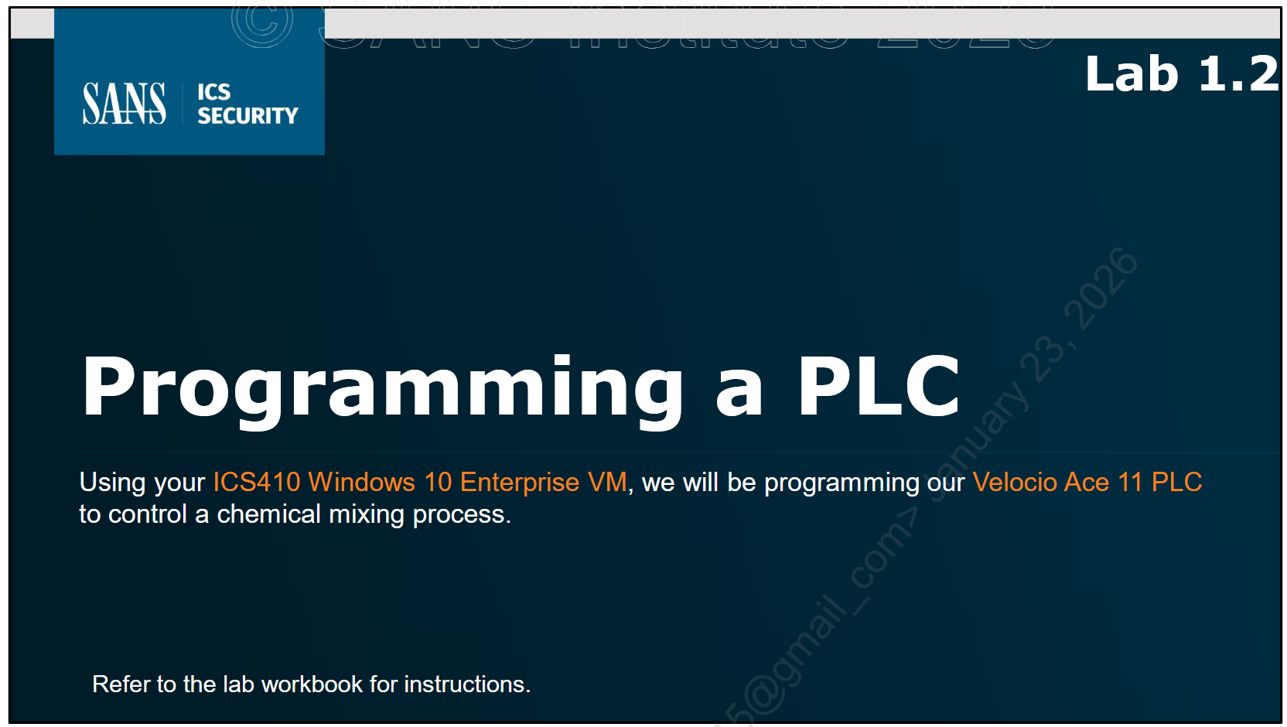
空

Slide 34
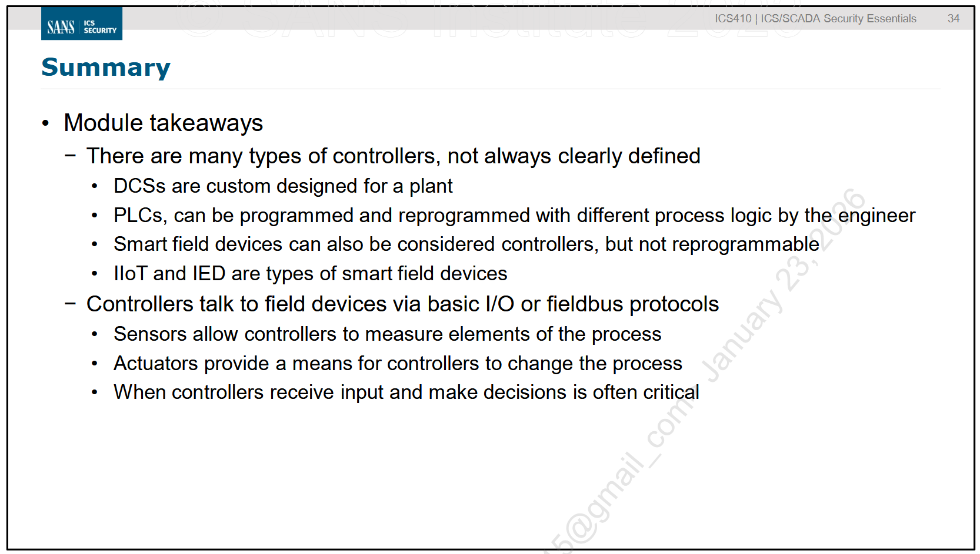
空

Slide 35

空

Slide 36
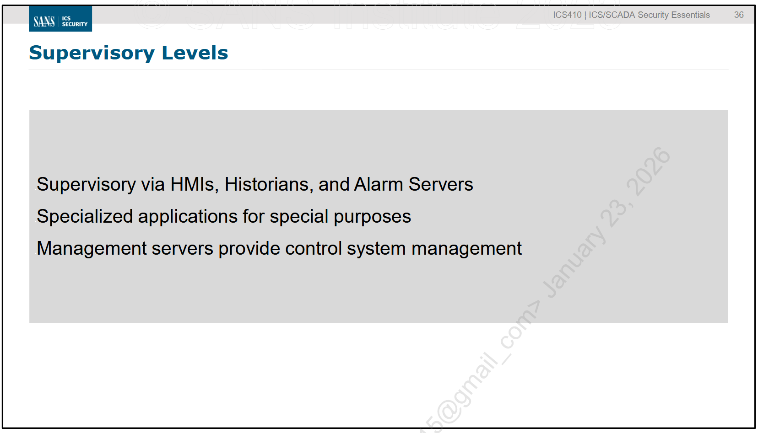
空

Slide 37
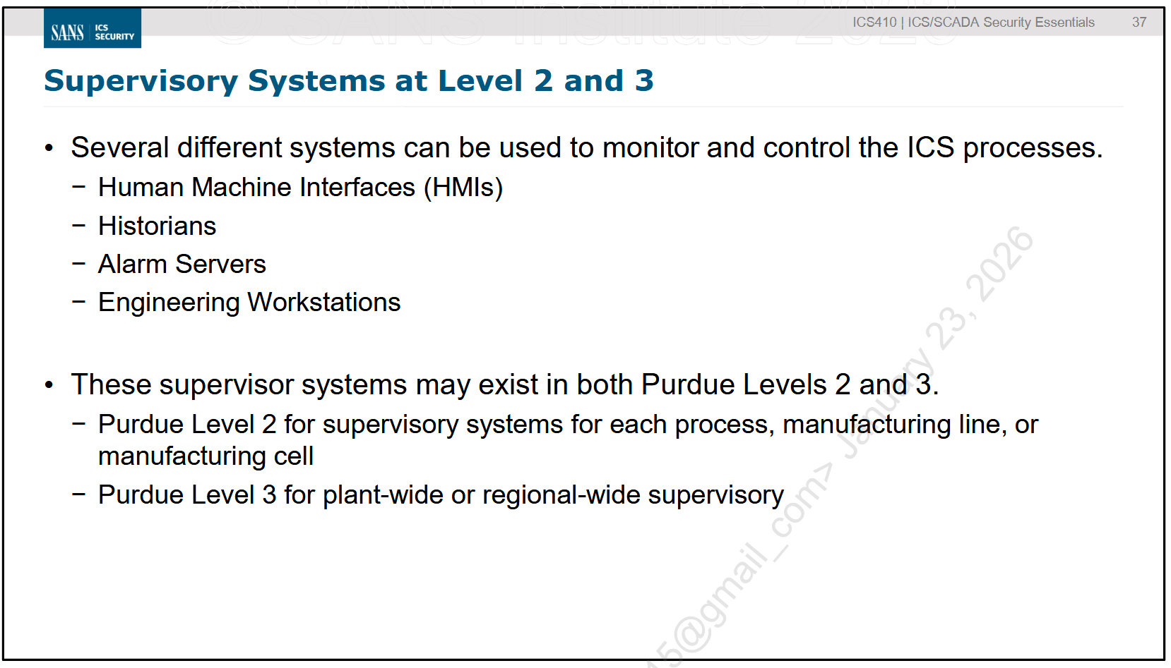
空

Slide 38
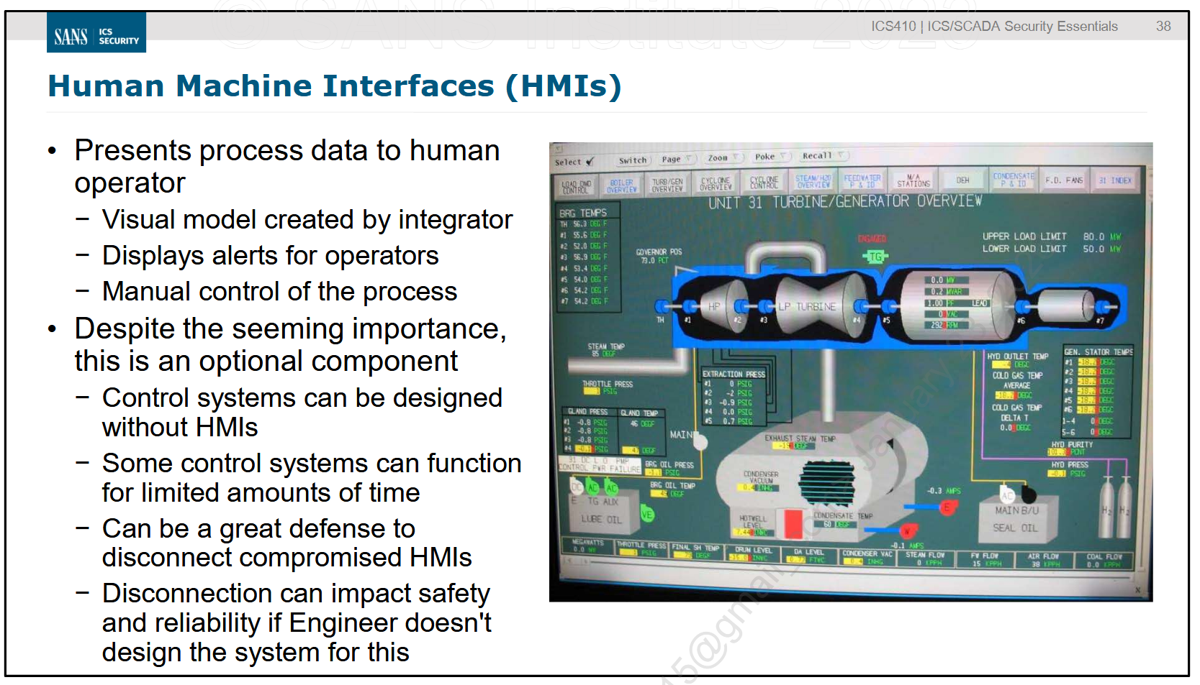
HMI（Human Machine Interface：ヒューマン・マシン・インターフェース）は、制御システムを考えるときに多くの人が最初に思い浮かべるものです
（例えるなら、ウイルス駆除のために“モニターだけ”修理店に持ち込んで、肝心の本体を家に置いてくるおばあちゃんのようなものです）。
HMI はプロセスの GUI であり、実際、多くの HMI は驚くほど古い見た目をしています（このクラス全体を通して繰り返し出てくるテーマです）。
HMI は通常、プロセスのモデル図として構成されています。
例えば化学プラントの HMI 画面には、ポンプのアイコン、タンクと液面、流量インジケータ、攪拌機の状態などが表示され、
オペレーターがプロセスの状況を把握できるようになっています。
これらの画面は、システム構築時にプロセスインテグレーターやオペレーターによって作成されます。
さらに HMI は、オペレーターに重要な情報を知らせる役割も担っています。
例えば化学タンクが溢れそうな場合、オペレーターはすぐにそれを知ることができます
（同時に、システム側では安全ロジックが働き、ポンプを自動停止するなどの処理が行われます）。
HMI は制御システムの“中心”ではない
説明だけ聞くと、HMI が制御システムの主要コンポーネントのように思えるかもしれませんが、実際には必須ではありません。
HMI はあくまで「便利にするためのオプション」です。
自動化プロセスのロジック（どのポンプをいつ動かすか、どれくらい混合するかなど）は、HMI ではなく別のコンポーネントに存在します。
HMI の役割は、他のコンポーネントからデータを収集し、それをオペレーターに見やすく表示することです。
そのため、HMI が故障してもプロセス自体は継続できます。
HMI が不可欠になる場面：手動操作
ただし、HMI が非常に重要になるのは 手動操作が必要なとき です。
個々の機器に手動操作ボタンが付いている場合もありますが、ICS は非常に広大だったり、
機器が遠隔地に配置されていたりすることが多く、現地に行って操作するのが難しい場合があります。
そのため、HMI は遠隔から安全に手動操作を行うための重要なインターフェースとなります。

Slide 39
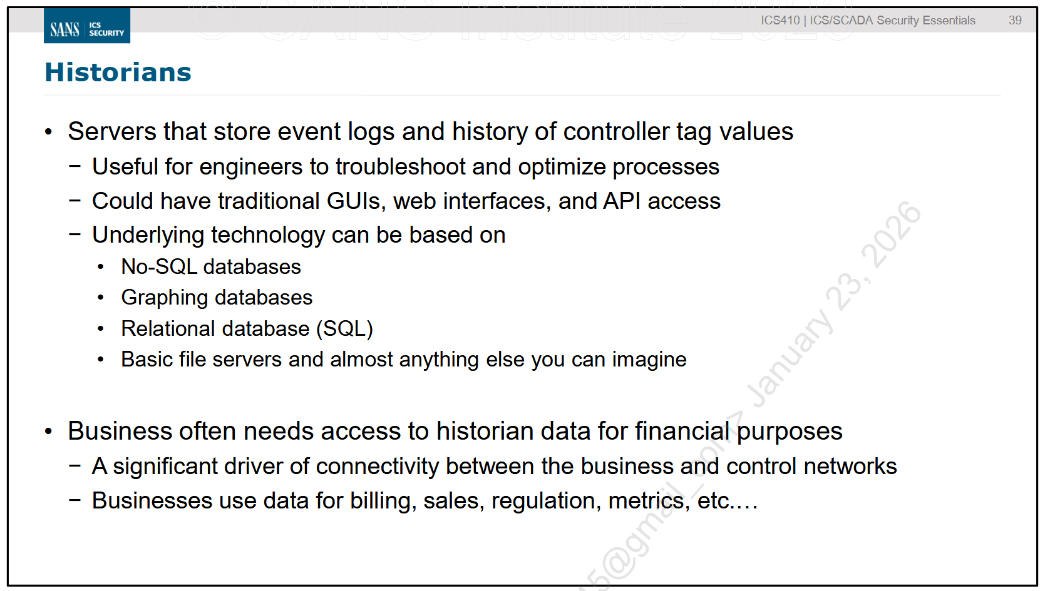
多くのコントローラーメーカーは、自社製コントローラーと合わせて 独自のヒストリアン（データ履歴管理システム） も提供しています。
ヒストリアンはさまざまな基盤技術の上に構築されているため、「どれも同じだろう」と決めつけないことが重要です。
電力網のような複雑な制御システムでは、下位レベルのヒストリアンやシステムから情報を集約する 上位レベルのアグリゲート・ヒストリアン が使われます。
その中でも、OSIsoft の PI Historian は最も広く利用されている製品の一つです。
ヒストリアンに保存されたデータは、通常次のような方法で表示・分析できます：
- GUI（グラフィカルユーザーインターフェース）
- Web インターフェース
- API（アプリケーションプログラミングインターフェース）
データの表示形式としては、単純な時系列ログとして表示することも、トレンドグラフとして可視化することもできます。

Slide 40
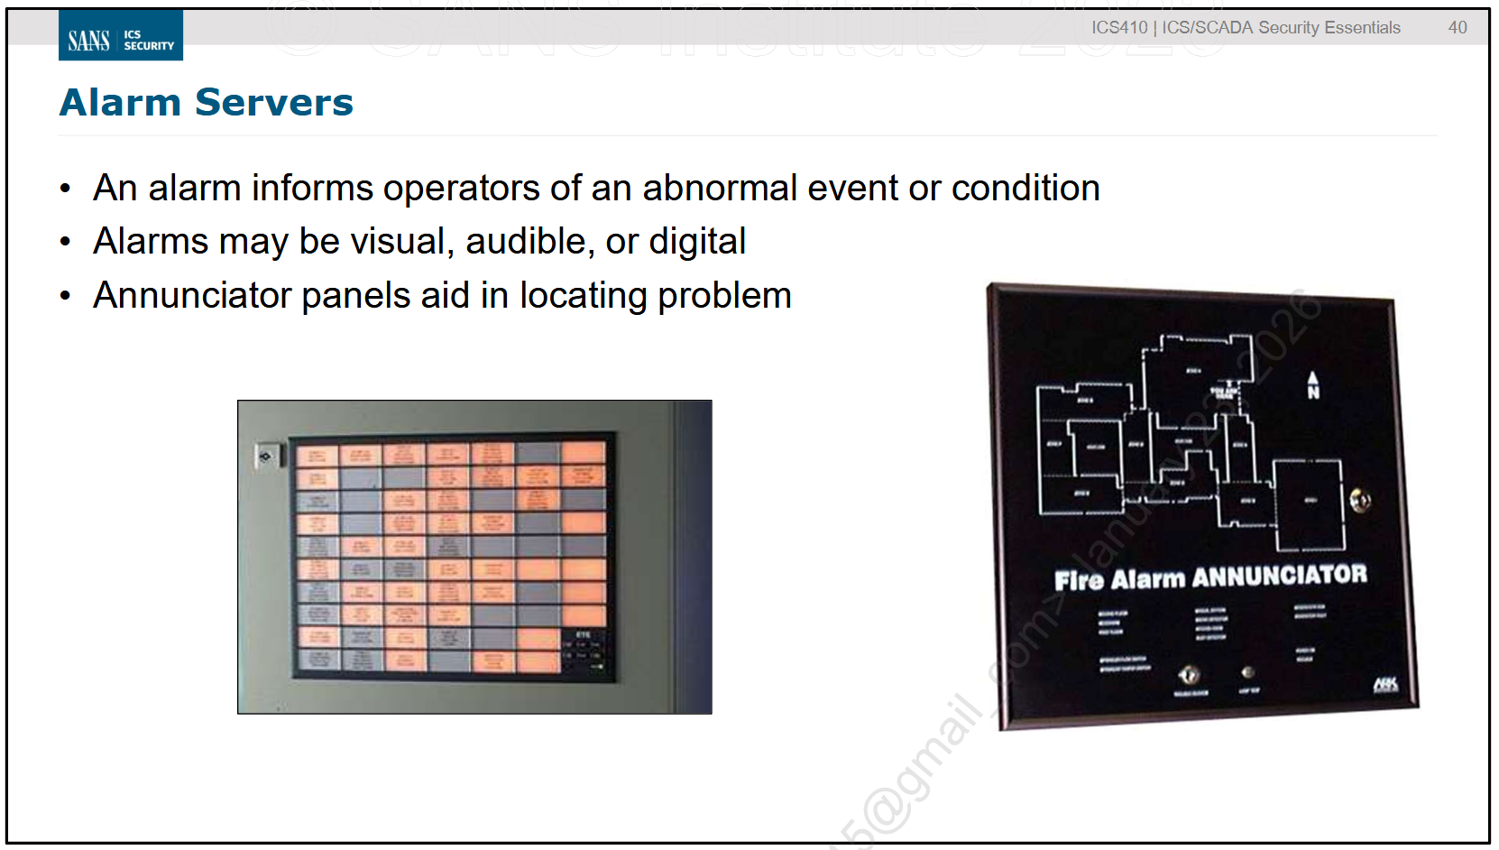
アラームとは、オペレーターが注意すべきイベントや状態を知らせるための仕組みです。
アラームは、HMI 上の視覚的な表示や専用のアナンシエータパネル、あるいは音によって通知されます。
多くの ICS 環境ではアラームは日常的に発生します。
それは重大なエラーを示す場合もあれば、軽微な問題や、保守のために機器が停止していることを知らせるだけの場合もあります。
ほとんどの ICS では、アラームを分類し優先順位を付ける仕組みがあり、
オペレーターが「どのアラームを最優先で確認すべきか」をすぐに判断できるようになっています。

Slide 41
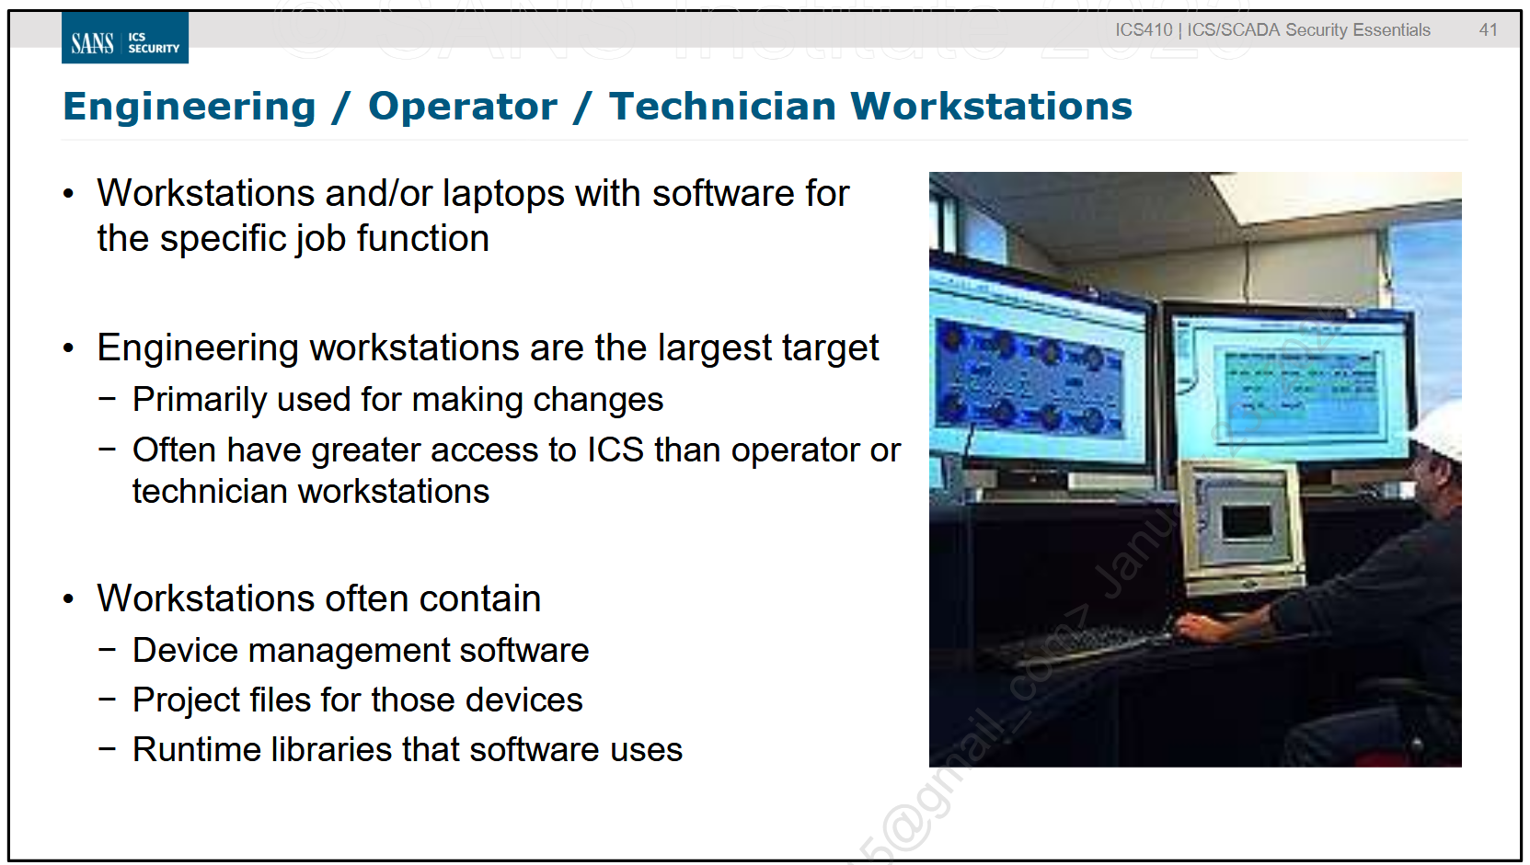
エンジニアリングワークステーション（Engineering Workstation, EWS）は、産業用制御システム（ICS）に対して変更を加えたり、保守作業を行ったりするために使用されるコンピュータです。
通常はこの目的専用に使われますが、オペレーター用ワークステーションとして兼用される場合もあります。
多くの環境では、EWS が行う作業（監視や操作ではなく、ICS の再構成など）により、
EWS は ICS ネットワーク内の他のデバイスよりも 高いアプリケーション権限やネットワーク権限 を持つことがあります。
そのため、EWS は制御ネットワーク上の他の ICS 資産と同等に、厳重に保護される必要があります。
US DHS ICS-CERT の説明（意訳）
「エンジニアリングワークステーションは、制御システムアプリケーションやその他の制御機器の
設定、保守、診断 を行うために設計された、高性能で非常に信頼性の高いコンピューティングプラットフォーム である。
このシステムは通常、冗長構成のハードディスク、高速ネットワークインターフェース、信頼性の高い CPU、
高性能グラフィックスハードウェア、そして制御システムアプリケーションの開発・コンパイル・変更配布を行う
設定および監視ツールを備えたアプリケーションで構成されている。」
— US DHS ICS-CERT

Slide 42
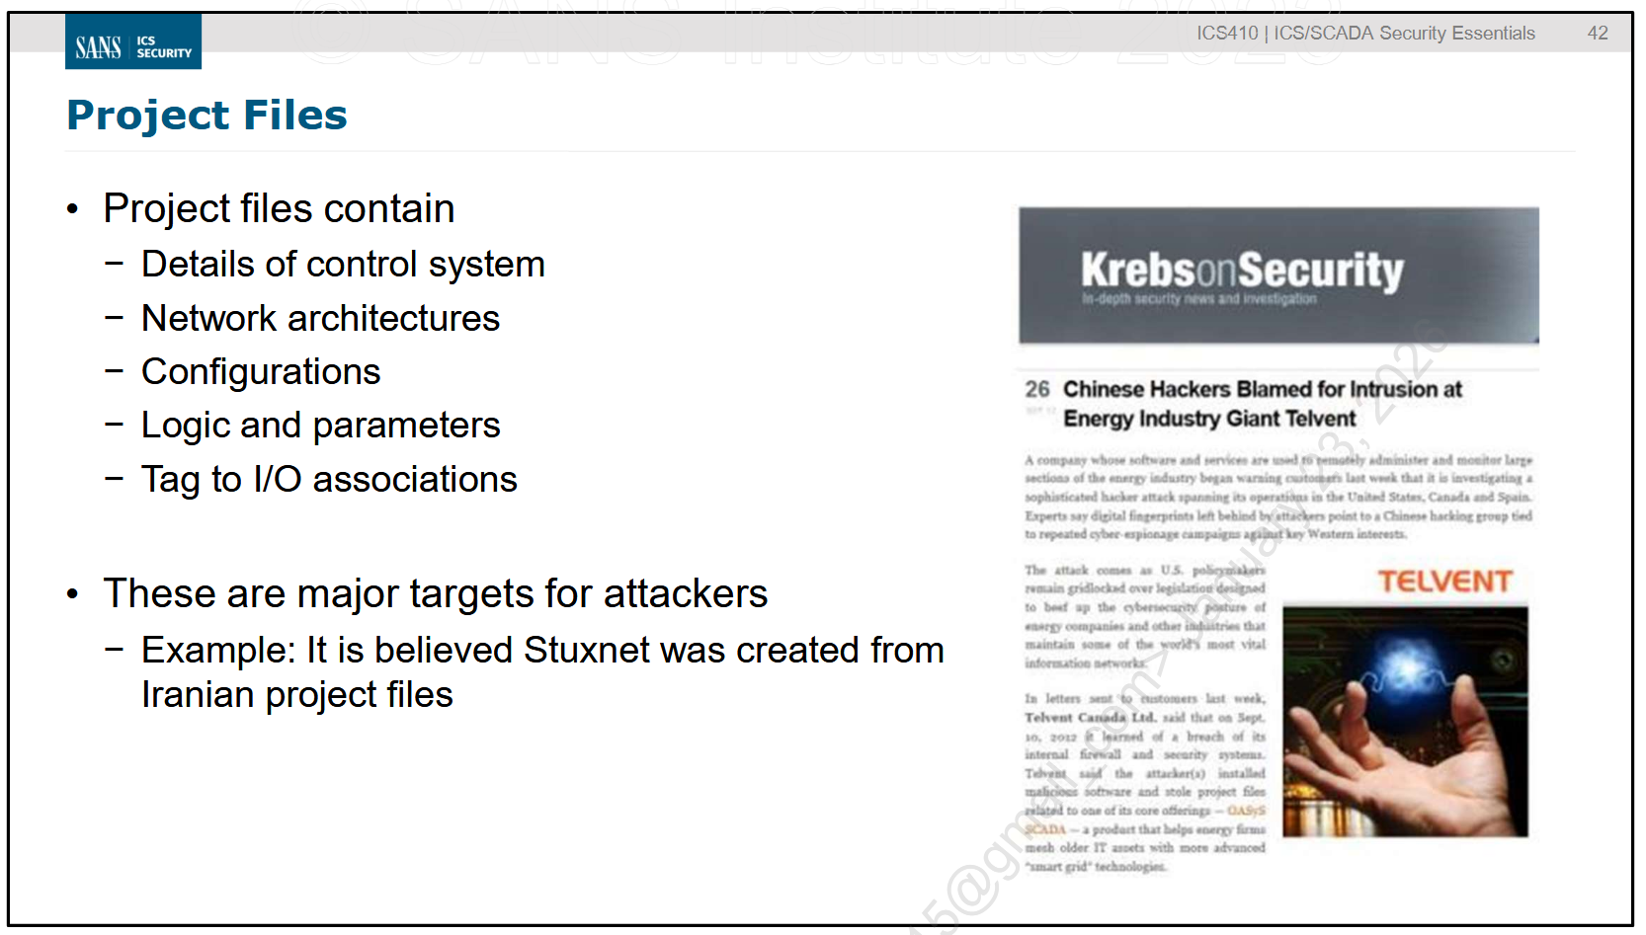
Schneider Electric 傘下の Telvent は、9 月 10 日に自社ネットワークへの侵害を確認したことを顧客への書簡で明らかにしました。
KrebsOnSecurity（最初にこの侵害を報じたメディア）によると、攻撃者は Telvent のネットワークに不正なソフトウェアをインストールし、
同社の OASyS SCADA システム に関するプロジェクトファイルにもアクセスしたとされています。

Slide 43
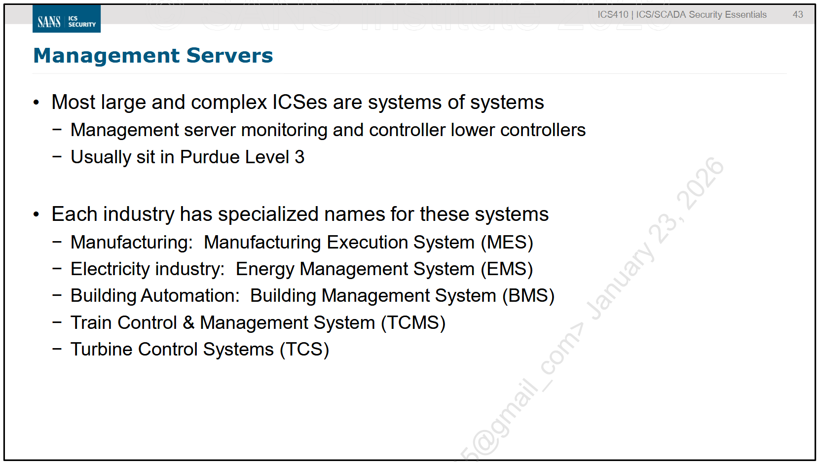
エネルギー管理システム（EMS） は、発電・送電・配電システムの性能を監視・制御・最適化するためのコンピュータベースのシステムです。
また、商業施設などの個別の事業者が、自社の建物内の電力負荷を監視・測定・制御するためにも広く利用されています。
EMS は、複数拠点にわたる HVAC（空調）や照明システムを中央から制御することができます。
さらに、メータリング、サブメータリング、監視機能を提供し、施設管理者やビル管理者がエネルギー利用状況を把握し、
より適切な意思決定を行えるよう支援します。
Building Management System（BMS：ビル管理システム）
BMS は、建物に設置されるコンピュータベースの制御システムで、以下のような機器を監視・制御します：
- 換気設備
- 照明
- 電力システム
- 火災システム
- セキュリティシステム
BMS はソフトウェアとハードウェアで構成され、
ソフトウェアは C-bus や Profibus などの 専用プロトコル を使用する場合もあれば、
DeviceNet、SOAP、XML、BACnet、LonWorks、Modbus などの インターネットプロトコルやオープン標準 を利用する製品も増えています。
BMS の導入とエネルギー管理への影響
BMS は、機械・電気・配管設備が大規模な建物で特に一般的に導入されます。
BMS に接続されるシステムは、建物のエネルギー使用量の 約 40% を占め、
照明を含めると 70% に近づく とされています。
BMS はエネルギー需要管理において極めて重要なコンポーネントです。
一方で、不適切に設定された BMS が建物のエネルギー使用量の 20%（米国全体の約 8%）を占める とも言われています。
BMS とセキュリティ・安全システムの連携
BMS は建物内部の環境制御だけでなく、以下のようなシステムと連携することもあります：
- アクセス制御（ゲート、入退室ドア）
- セキュリティシステム（CCTV、モーションセンサー）
- 火災報知システム
- エレベーター
例えば火災が検知された場合、火災報知パネルが換気ダンパーを閉じて煙の拡散を防ぎ、
エレベーターをすべて地上階に移動させて停止させることで、火災時の利用を防ぐといった制御が行われます。

Slide 44
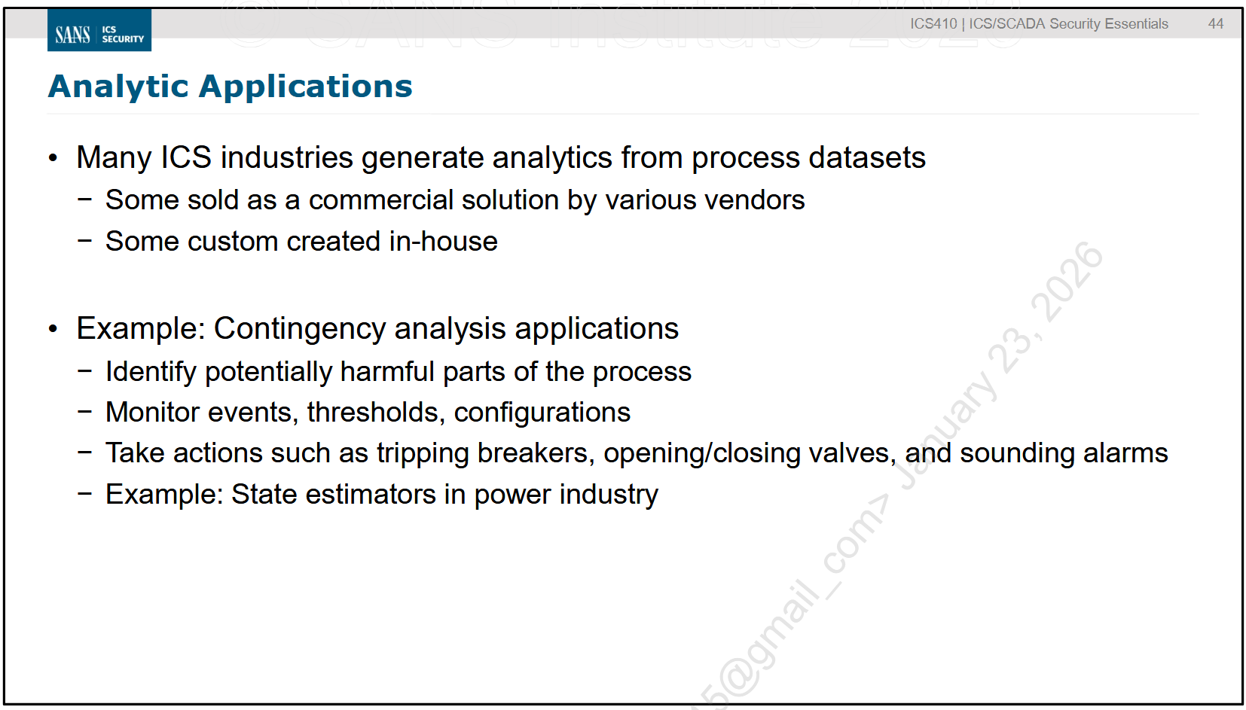
コンティンジェンシー分析（Contingency Analysis）とは、潜在的に有害となり得るイベント、閾値、または構成を特定し、
その条件が満たされた場合に取るべき対応（Contingent Actions）を事前に決めておくプロセスです。
取られる可能性のある対応には、次のようなものがあります：
• 遮断器（ブレーカー）のトリップ
• バルブの開閉
• アラームの発報

Slide 45
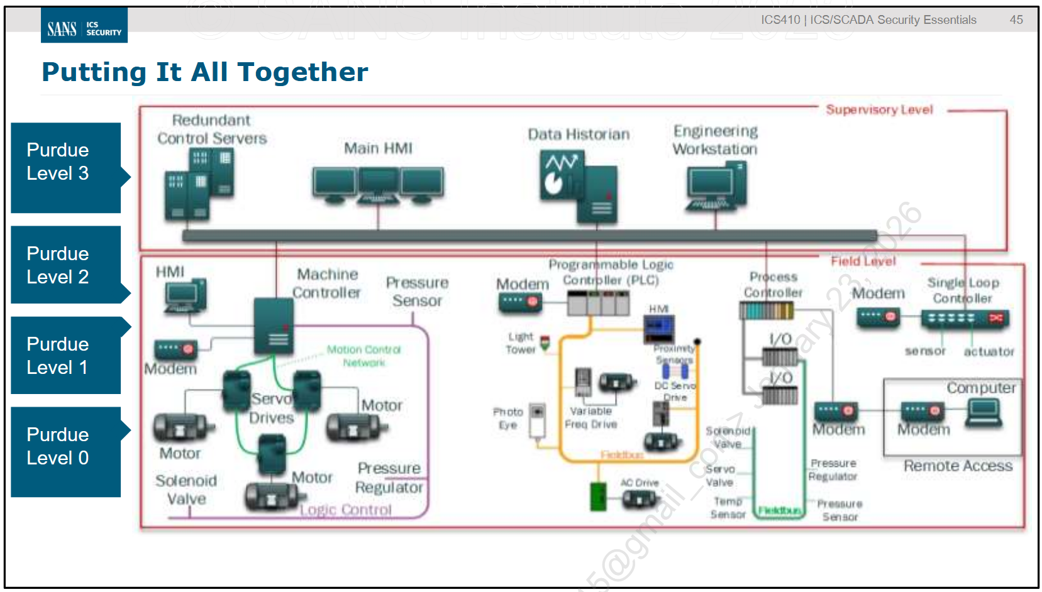
NIST の定義によれば、DCS（Distributed Control System：分散制御システム）は、
電力発電、石油精製、水処理・下水処理、化学、食品、自動車製造などの産業プロセスを制御するために使用されます。
DCS は、複数の統合されたサブシステムを監視・統括する 上位レベルの制御層 を含む制御アーキテクチャとして構成されており、
各サブシステムがローカルプロセスの詳細な制御を担当します。
製品やプロセスの制御は、通常 フィードバック制御 または フィードフォワード制御 のループを用いて行われ、
重要な製品条件やプロセス条件が設定値（Setpoint）周辺で自動的に維持されるようになっています。
指定された設定値の周囲で望ましい許容範囲を維持するために、現場では特定の PLC が使用され、
その PLC の比例（P）、積分（I）、微分（D）の設定が調整されます。
これにより、プロセス異常時の自己補正速度や許容範囲が適切に保たれます。
DCS はプロセス産業で広く利用されています。
スライドでは、DCS のアーキテクチャと構成要素の例が示されています。
フィールドレベルのコンポーネント、監視レベルのコンポーネント、そして企業・業務レベルのデバイスが
論理的にグループ化されている点に注目してください。
出典
NIST SP 800-82
https://nvlpubs.nist.gov/nistpubs/SpecialPublications/NIST.SP.800-82r2.pdf

Slide 46
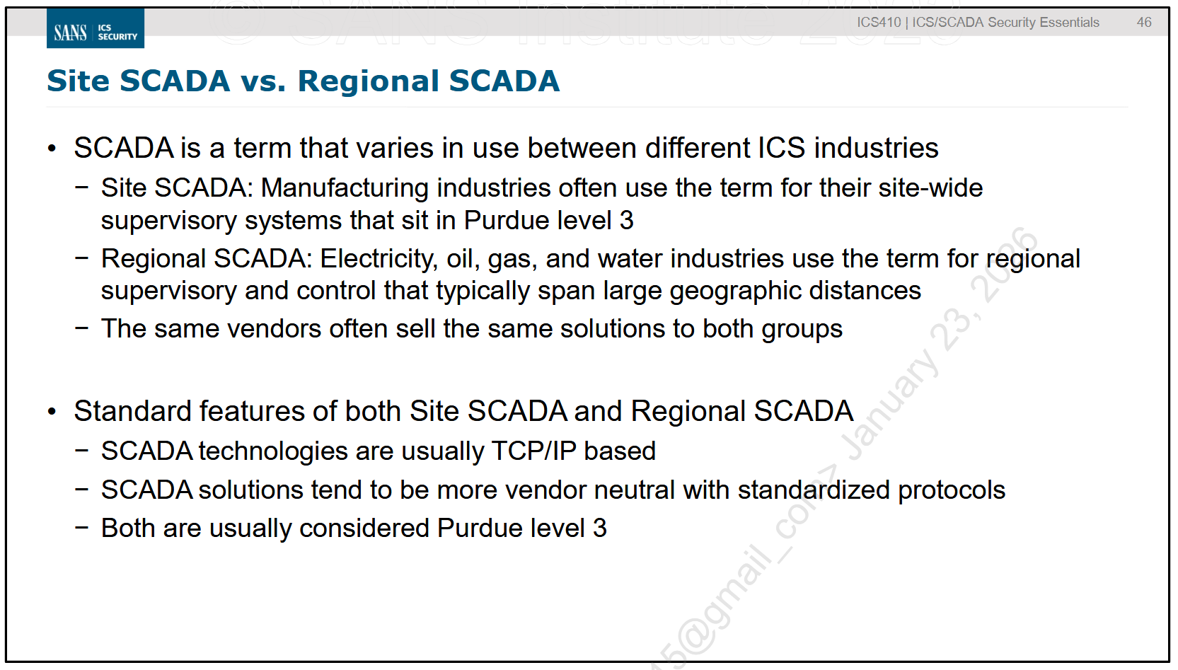
地域型 SCADA システム（Regional SCADA Systems）は、歴史的に他の ICS と区別される特徴として、
複数の拠点にまたがり、広大な距離を含む大規模プロセスを扱う 点が挙げられます。
これらのプロセスには、以下のような産業・インフラ・施設ベースのプロセスが含まれます。
● 産業プロセス（Industrial Processes）
製造、生産、発電、加工、精製などが含まれ、
以下のような運転モードで動作する場合があります：
• 連続運転（Continuous）
• バッチ運転（Batch）
• 繰り返し運転（Repetitive）
• 離散運転（Discrete）
● インフラプロセス（Infrastructure Processes）
公共・民間のどちらの場合もあり、以下のようなものが含まれます：
• 水処理・配水
• 下水収集・処理
• 石油・ガスパイプライン
• 電力の送電・配電
• 風力発電所
• 民間防衛サイレンシステム
• 大規模通信システム

Slide 47
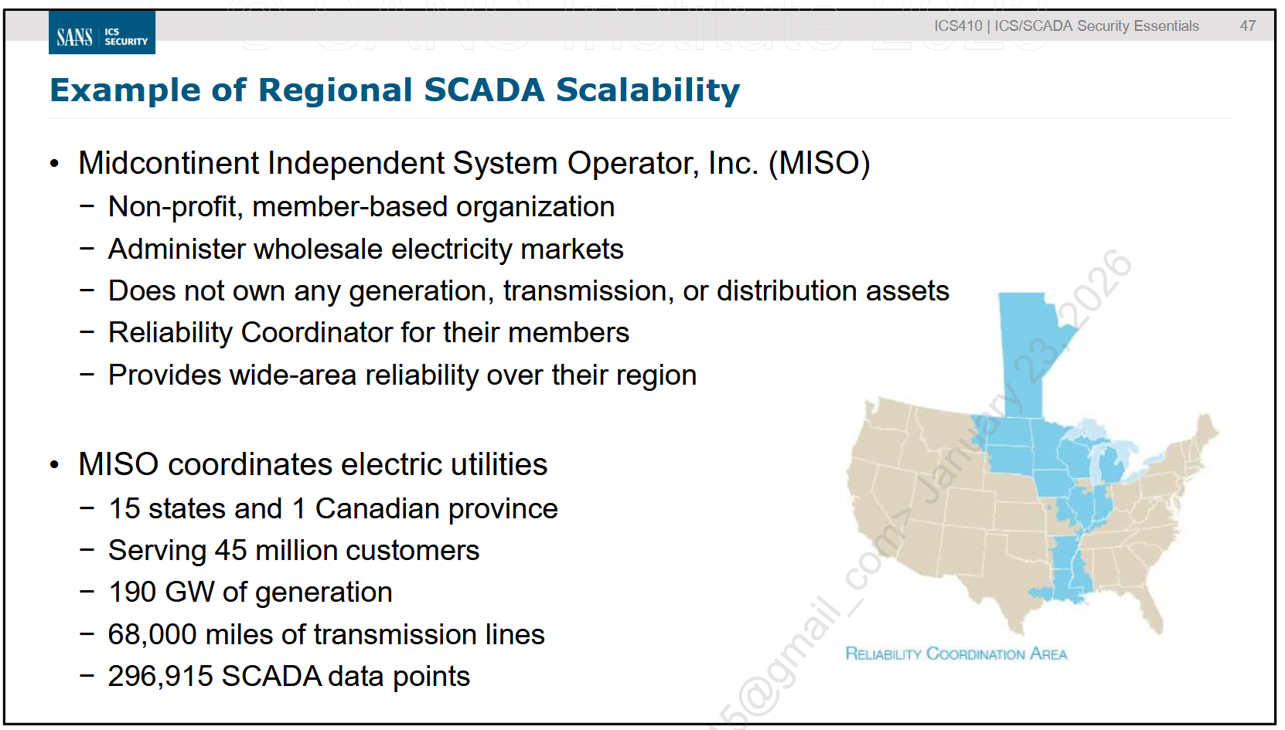
Midcontinent Independent System Operator, Inc.（MISO）は、非営利の会員制組織であり、
卸電力市場を運営しています。MISO は、顧客に対して価値あるサービス、信頼性の高い運用、
費用対効果の高いシステム、透明性のある価格、市場へのオープンアクセス、
そして長期的な効率性を見据えた計画を提供しています。
Bulk Electric System（広域電力システム）の観点では、MISO は発電・送電・配電設備を一切所有していません。
その代わり、MISO は会員企業の 信頼性コーディネーター（Reliability Coordinator） として機能し、
地域全体の広域的な電力信頼性を監視・管理します。
この役割を果たすために、MISO は会員企業の電力システムネットワークと接続し、
リアルタイムのデータポイントを受信しています。
これらのデータは、以下のような業務に利用されます：
- コンティンジェンシー分析
- 状態推定（State Estimation）
- シミュレーション研究
- 停電スケジューリング
- 送電計画（Transmission Planning）
会員企業から MISO への通信は、通常 ICCP（Inter-Control Center Communications Protocol）
と呼ばれる制御センター間通信プロトコルを通じて行われます。
このプロトコルについては、コースの後半で詳しく説明されます。

Slide 48
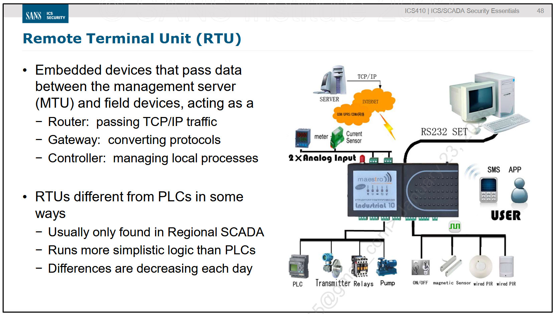
上の画像は RTU（Remote Terminal Unit：遠隔端末装置） の例です。
RTU にはさまざまなサイズや機能のものがあり、多くはキャビネットに取り付けられ、
フィールドデバイスと接続するためのハードワイヤードの入出力ポイントを備えています。
RTU は、現場のシステム情報を報告し、上位の監視システムと通信するため に設置されます。
分散制御システム（DCS）では、複数の自動化されたプロセス領域が存在することが一般的です。
例えば電力会社では、中央監視システムにオペレーターが HMI を使って座り、
各変電所は RTU を介して中央システムに接続されます。
RTU は中央システムだけでなく、IED（Intelligent Electronic Device） と通信する必要がある場合もあります。
通信方式としては、以下が一般的です：
- シリアル通信（RS-232、RS-485）
- 光ファイバー
- 携帯電話網などの無線通信
通信については別モジュールで詳しく扱われます。
RTU の I/O と動作
PLC と同様に、RTU には多様な入出力が備わっています：
- デジタル入力（例：容器の開閉状態を検知するセンサー）
- アナログ入力（例：温度データ）
- デジタル出力（例：電気リレーの制御）
RTU は一般的に PLC より「賢くない」デバイスとされますが、
冗長性や安全性を確保するための簡単な自律プログラム を実行することが多いです。
例えば変電所の RTU では、技術者が特定のラインで作業するために手動でラインを無効化した場合、
その状態に応じて動作を変更するロジックが組み込まれています。
これにより、オペレーターが誤ってリレーを閉じてしまい、作業員が危険にさらされることを防ぎます。
RTU と PLC の使い分け
RTU は 広い地理的範囲 に適しており、
無線通信（例：携帯電話ネットワーク）を使って監視システムにデータを送ります。
一方、PLC は 単一の場所にまとまったローカル制御システム に向いており、
物理的な通信媒体（ケーブルなど）を使用することが一般的です。
ただし近年では、マイクロコントローラの価格が大幅に下がったことで、
RTU と PLC の機能差は徐々に小さくなり、両者の境界が曖昧になってきています。

Slide 49
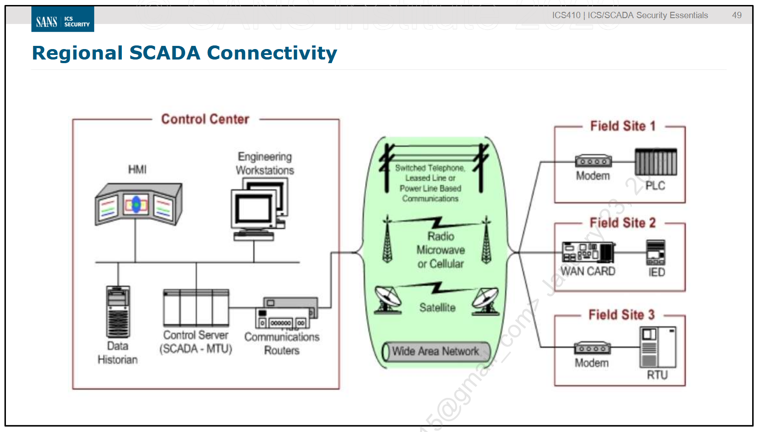
地域型 SCADA システムは、非常に広い地理的範囲にまたがることがあります。
RTU は、携帯通信、電話／モデム、マイクロ波、シリアル、Ethernet、その他の無線通信など、
さまざまな通信チャネルを使ってテレメトリーデータを送信します。
これらの通信は、油送管の設備、離れた場所にある複数の変電所、海上掘削設備など、
何十マイルも離れた場所 をまたぐことがあり、通信が不安定になったり断続的になったりすることがあります。
例えば、モデムを使ってメインシステムにダイヤル接続するフィールドデバイスと通信したい場合、
そのデバイスが通信を開始するまで待つ必要があり、通信できるタイミングが限られることがあります。
そのため、コールバック（ダイヤルバック）機能付きのモデム を導入し、
外部からの要求に応じて接続を開始できるようにすることで、
通信の柔軟性やセキュリティを向上させることも検討されます。
また、天候が通信能力に影響を与えることもあり、
一時的な通信障害が発生したり、長期の停止が発生して技術者が現地まで出向く必要が生じる場合もあります。

Slide 50
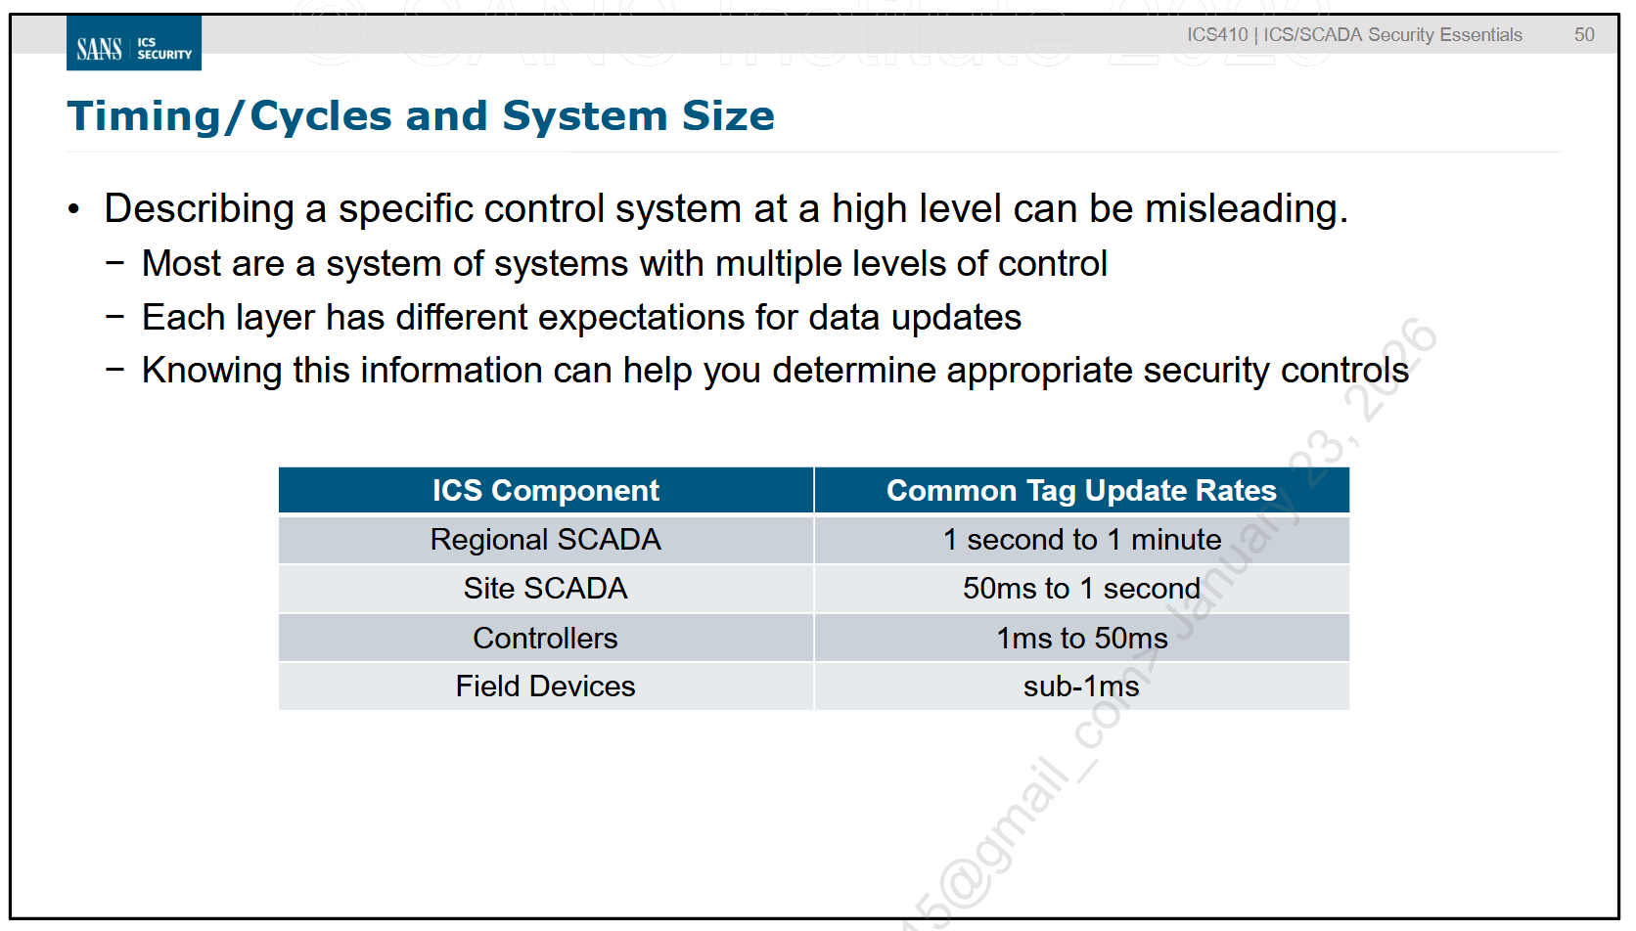
産業システムを比較したり一般化したりするのは難しいですが、
タイミングサイクル、スキャンレート、SCADA のポーリングレート、
あるいは構成要素や I/O 点数といった主要な属性を基準に大まかな特徴を捉えることはできます。
システムは、ある一定のスキャン／ポーリングレートで信号を収集するように構成されます。
システムは各スキャン／ポーリング結果を保存し、必要な計算を行い、状態・値・トレンドを監視します。
例えば制御エンジニアは、制御ループに適切な制御性能を持たせるために、
適切なサンプリングレートを選択します。
タイミング／サイクルが示すもの
タイミングやサイクルは制御システムの用途を示し、
どのようなプロセスを監視・制御しているかを直感的に理解する手がかりになります。
地域型 SCADA システムは、広い地理的範囲にまたがる制御システムを指します。
SCADA は、RTU や PLC が広域ネットワーク上のフィールド入力をスキャン／ポーリングすることでデータを取得します。
収集されるデータは、以下の要素に応じて「許容される時間サイクル」内で完了するように設定されます：
- 監視ポイント数
- データ量
- 利用可能な通信速度
SCADA エンジニアは、これらを踏まえて適切なポーリングレートを選択します。
電力系 SCADA では 1〜3 秒 のポーリングレートが一般的です。
DCS のスキャン／ポーリングレート
DCS（Distributed Control System）は、工場や複雑な施設全体をカバーし、
高速通信やローカルネットワークを活用できるため、SCADA よりも高速なスキャン／ポーリングが可能です。
特にモーター制御のようなアプリケーションでは、
ミリ秒単位 の非常に高速なサイクルが必要になることもあります。
スキャンレートはハードウェアと用途で決まる
計測値のスキャンレートは、ハードウェアが対応できる必要があり、
監視・制御対象のアプリケーションによって決まります。
- ハードウェアが最大スキャンレートの上限を決める
- プロセス側は望ましいスキャンレートや許容範囲を要求する
用語の境界が曖昧になっている
一般化は便利ですが、すべてのシステムがその分類に当てはまるわけではありません。
特に近年は技術の進歩により、RTU と PLC の違いや、制御システムを表す用語の境界が曖昧になってきています。

Slide 51

空

Slide 52

空

Slide 53

空

Slide 54

空

Slide 55

社会の近代化の過程では多くの命が失われ、その結果として職場の安全基準が確立されました。
多くの産業では、安全ミーティング、PPE（個人用保護具）、作業中止（Stop Work）プロトコルなどの
安全手順が導入されています。
先ほど扱った多くのデバイスには 本質安全（inherently safe） と呼ばれる構成があり、
危険環境でも追加の危険を生じさせないよう慎重に密閉されています。
例として、爆発性ガスを運ぶパイプ内部の温度や圧力を測定・報告するためのセンサーなどがあります。
制御システムやプロセスにおける確率的リスクを扱う、安全性・リスク分析手法はいくつも存在します。
サイバーセキュリティにおいて重要なのは、評価を行うチームが以下の状況でどのようなサイバーリスクが存在するかを理解することです：
- 通常運転時
- 緊急運転時
- サイバーコンポーネントが意図的に悪用され、未知の状態が作り出される場合
現場に入る前には、その環境に存在する安全上の危険や PPE の要件を理解しておく必要があります。
PPE の例としては、ヘルメット、保護メガネ、耳栓、ゴム底の靴、難燃性衣類、その他の施設特有の保護具などがあります。
また、これから行う作業が自分自身、周囲の人々、そして作業環境にどのような影響を与えるかを考慮することが重要です。
ICS 環境で作業を行う際には、適切な計画、コミュニケーション、必要な承認を事前に確実に得ておく必要があります。
制御システムやプロセスの運用と同様に、環境保全も厳しく監視・規制されています。
汚染などの直接的な影響に対する規制に加えて、資産所有者や運用者は 最悪の事態を想定した緊急計画 を策定しなければなりません。
特に、最悪の事態が発生した場合に周辺住民へ影響を及ぼす可能性があるプロセスでは重要です。
災害対応計画は、可能であれば地域当局と連携して訓練されるべきです。
重大な事象が発生した場合、最終的な対応は政府によって行われる可能性が高いためです。

Slide 56

あらゆる自動化システムにおいて、信頼性 は極めて重要です。
システムは必ず故障するものであり、オペレーターはその故障を特定し、適切に対応できなければなりません。
自動化技術は急速に進歩しており、故障しそうなコンポーネントを検知し、実際に故障が起きる前に交換できるよう設計されたシステムが増えています。
この考え方は セキュリティ にも適用されるべきです。
サイバー攻撃に脆弱なシステムが、本当に「信頼できる」と言えるでしょうか。
ICS におけるメンテナンスとセキュリティの課題
多くの ICS が稼働している生産サイクルでは、
システムメンテナンスのために十分な停止時間を確保することが最大の制約 となります。
ICS 環境では、セキュリティ作業は以下を満たすように慎重に順序付けされなければなりません：
- 運用チームと IT セキュリティチームの十分な調整
- 明確なコミュニケーション
- 停止計画、ロールバック計画、継続運用計画の策定
- 各担当者が動的な環境下での役割と責任を理解すること
複雑なシステム管理作業を実施する前には、
運用に影響を与えない形で変更をテストすることが必須 です。
どの段階でも、コミュニケーションが鍵 となります。
ICS のシステム管理フレームワーク
ICS 環境向けのシステム管理フレームワークはすでに存在しており、
このコースの後半で詳しく取り上げられます。

Slide 57

組織によって、CIA モデル（機密性・完全性・可用性）の優先順位は異なります。
多くの組織は伝統的な C → I → A の順序を採用しています。
● Confidentiality（機密性）
許可されていない個人やシステムへの情報漏えいを防ぐこと。
例：TLS はユーザーの Web トラフィックを暗号化し、たとえ第三者がデータにアクセスしても内容を読めないようにする
（例：カフェの公共 Wi-Fi を利用している場合など）。
● Integrity（完全性）
データの改ざんを防ぐこと。
● Availability（可用性）
システムが利用不能になることを防ぐこと。
これは、故障やアップグレード（あるいは機密性・完全性を守るためのセキュリティ機能）によるサービス中断が起きないようにすることを意味します。
可用性を確保するためには、以下のような点が重要です：
- I/O やケーブル経路の多重化
- 物理デバイスの冗長配置
- オペレーターが制御システムにアクセスできなくなった場合に備えた、ハードワイヤードのローカルアラームパネル
可用性が最重要？
多くの ICS 環境では、可用性が最も重要な要素 です。
ただし、完全性が失われ、それが安全リスクにつながる場合には、
可用性を犠牲にしてでも完全性を優先する ICS も存在します。
クラスディスカッション：脅威シナリオによって CIA の重要度はどう変わるか？
サイバー脅威の種類によって、CIA のどの要素が最も重要になるかは変わります。
例：
- 高度な攻撃者が ICS を悪意を持って操作しようとしている場合
→ Integrity（完全性） が最重要
（データやコマンドが改ざんされれば、物理的な破壊や安全事故につながるため）
- 秘伝レシピや企業秘密を守りたい場合
→ Confidentiality（機密性） が最重要
（攻撃者の目的が「盗むこと」であれば、可用性や完全性より機密性が優先される）
- 電力や水道など、止まることが許されないインフラの場合
→ Availability（可用性） が最重要
（停止すれば社会的影響が甚大）

Slide 58

ICS（産業用制御システム）の寿命が長くなる大きな要因の一つは、機器更新（リフレッシュ）にかかる莫大なコスト です。
新しいシステムを設計し、設定し、テスト環境でコンポーネントを統合し、本番環境で動作するように再調整し、
最終的に新しい設計へ移行してバグや問題点を解消する——この一連の作業には非常に高い費用がかかります。
そのため、企業としては「壊れていないなら交換しない」という判断になりやすく、
セキュリティ上の課題を抱えた古い機器を使い続ける圧力が生まれます。
推定では、500億ドル以上のプロセスオートメーション設備が、すでに耐用年数を迎えるか超えている とされています。
一方で、オートメーションおよび制御システムのサプライヤー業界は、近年の景気減速にもかかわらず成長を続けています。
DCS/SCADA のライフサイクルと更新の現実
大規模な DCS や SCADA システムは、通常、アプリケーション、サーバー、ネットワーク機器、ハードウェアなど
ほとんどのコンポーネントが同じライフサイクルの段階からスタートします。
しかし実際には、既存施設では 完全な新規導入（グリーンフィールド） はほとんどありません。
新築プロジェクトでのみ、最もクリーンなグリーンフィールド導入が可能です。
既存設備では、制御システムの近代化（モダナイゼーション）に伴い、
ブラウンフィールド（既存設備を残しつつ部分更新） が一般的です。
特に以下の要素は更新されにくく、18〜20年の長寿命が今でも見られます：
- 配線（wiring）
- I/O
- ハードウェア
SCADA/DCS の部分更新が必要になる要因
以下のような理由で、SCADA や DCS の一部コンポーネントを更新する必要が生じます：
- OS のサポート終了
- セキュリティガイダンスや信頼性の要件、維持コストの増大
- 効率や信頼性を向上させる新しいアプリケーションの導入
- 保守コストや運用コストを削減するためのアップグレード
- 生産ラインの拡張や要件変更（より高性能なコントローラが必要になる場合）

Slide 59

設備更新（Equipment Refresh）は非常に高コストであるため、
調達文書（Procurement Language） はリスク管理において重要な役割を果たします。
DHS は、基本的なシステム仕様に関する問題を軽減するための調達仕様ガイダンスを提供しています。
調達文書では、納品物に関する情報の提供タイミングが明確に規定されます。
すべての文言は 契約締結前（pre-contract award） に合意され、
機密性の高い情報や企業秘密に関わる情報は 契約締結後（post-contract award） に提供されます。
Factory Acceptance Test（FAT：工場受入試験）
ベンダーが実施する FAT は、セキュリティ機能が正しく動作し、
期待される機能レベルを満たしていることを検証するために必要です。
各テーマには、そのテーマに固有の FAT タスクが含まれます。
一般的に、FAT を開始する前にベンダーは以下を実施します：
- OS、アプリケーションパッチ、サービスパック、その他のアップデートをすべて適用
- テスト時点で認証済みの更新を反映
- 構成ベースライン（Configuration Baseline）の文書化
FAT は「イベント」ではなく プロセス であり、
数週間から数か月にわたって実施されることも珍しくありません。
Site Acceptance Test（SAT：現地受入試験）
オーナー／運用者が実施する SAT は、
システムを現地に設置した後、FAT の一部を再実行し、
追加された統合機能を含めて動作を確認するものです。
SAT は通常、以下の目的で実施されます：
- 工場でテストされたシステムと 現地設置システムが同等であることを検証する
- 本番切替（cutover）や稼働開始（commissioning）の前に問題を発見する
FAT と同様に、SAT も数週間から数か月にわたり、
複数の場所で実施されることがあります。

Slide 60

従来の IT データセンター環境では、仮想化は主に データセンターの物理的な規模を縮小し、コストを削減する 目的で導入されてきました。
フットプリントが小さくなれば、必要な電力・冷却・物理資産が減り、管理も容易になります。
一方、ICS（産業用制御システム）環境で仮想化を行う場合、
既存のシステム依存関係や相互依存関係により、レガシーな物理接続が必要 になることがあります。
これらは仮想環境の物理的能力を超えていたり、ベンダーがサポートしていない場合があります。
ICS 環境で仮想化を検討する際の重要なポイントは、
現場スタッフの能力やシステムの目的を超えて、解決策を過度に複雑化してしまうリスク です。
場合によっては、仮想化が環境の複雑性を増し、トラブルシューティングや監視を難しくすることもあります。
ICS における仮想化が魅力的な理由と制約
以下のような理由から、ICS でも仮想化が魅力的な選択肢となっています：
● 本番環境に近いテスト環境の必要性
仮想化により、本番環境を忠実に再現したテスト環境を容易に構築でき、
テスト環境やトレーニング環境の同期・整合性も保ちやすくなります。
● ルーチンメンテナンスの効率化
- パッチ適用
- バックアップ
- 復元およびバックアップ検証
- DR（災害復旧）計画
- システムアップグレード
これらの作業が仮想化により容易になります。
● フェイルオーバーや 64bit 移行の実現
仮想化技術を活用することで、
ベンダーが提供していなかった システム間フェイルオーバー を実現したり、
大規模なアプリケーション移行作業なしに 64bit ハードウェアへ移行 することも可能になります。
ICS 業界における仮想化の現状
● 仮想化が進んでいる領域
大規模な制御センター環境では、以下のような理由から仮想化が進んでいます：
- 中〜大規模のデータセンター環境
- 完全冗長の制御センター要件
- 高度なネットワークセグメンテーション
- 専門スタッフの確保が可能
● プラント環境での制約
プラント（工場）環境では、以下の理由で仮想化が制限されることが多いです：
- システムの複雑性
- レガシーシステムの制約
- ベンダーサポートの不足
● フィールド（遠隔地）環境
遠隔フィールド環境では、仮想化のメリットが小さく、
導入が正当化されないことが一般的です。

Slide 61

空

Slide 62

空

Slide 63

空

Slide 64

産業用制御システム（ICS）に対する物理的セキュリティ脅威には、
一般的に見られる 2 種類の脅威主体と、より特殊な脅威主体が存在します。
不満を抱えた従業員や窃盗犯は、あらゆる組織に共通する脅威です。
一方で、産業スパイやテロリストは、ICS が持つ 独自の構成 や 広範囲に被害を与え得る能力 のため、特に重大なリスクとなります。
● 不満を抱えた従業員（Disgruntled Employees）
このタイプの攻撃者は、組織の資産に対して 正当な物理的・電子的アクセス権 を持っているため、最も検知・抑止が難しい存在です。
推奨される対策：
- 人事部門の 退職・解雇プロセス をセキュリティと密接に連携させる
- セキュアドアを通る際の ピギーバッキング（後ろから便乗して入る行為） を防ぐ
技術的・手続き的な対策を組織全体で導入する
● 窃盗犯（Thieves）とテロリスト（Terrorists）
両者は攻撃の目的こそ異なりますが、
施設に侵入する手口は非常に似ています。
典型的な行動：
- 施設や従業員の行動を観察し、侵入しやすいタイミングや方法を調査（偵察）
- 正規の関係者に見えるように振る舞い、周囲に溶け込む
- ピギーバッキングや、権限者に「手伝ってほしい」と頼むなどの ソーシャルエンジニアリング を利用して追加の部屋やエリアに侵入しようとする

Slide 65

ICS（産業用制御システム）を含む施設では、他の施設と同様に物理的セキュリティ対策を考慮する必要があります。
しかし、一部の組織では、ICS を含む施設では以下の各カテゴリに対する要求が より厳しくなる と考えています。
● Deterrence（抑止）
攻撃者が攻撃を試みる可能性を減らすためのセキュリティ機能を指します。
物理的セキュリティにおける抑止要素の例：
- 有刺鉄線付きの高いフェンス
- 目立つ監視カメラ
- 明るい照明
- 目に見える場所に配置された警備員
● Delay（遅延）
攻撃者が物理的セキュリティを突破するのに 時間をかけさせるための多層防御 の考え方です。
遅延が長いほど、検知や対応のチャンスが増えます。
● Detection（検知）
セキュリティ侵害が発生した可能性を察知し、攻撃者を特定するための機能です。
例：
- 警備員がライブ CCTV を監視したり、巡回して不審者を探す
- 電子アクセス制御システム
- 権限のないカードでドアを開けようとするとアラームを発報
- 施錠されたドアが強制的に開けられた場合に中央警備室へ通知
● Response（対応）
物理的セキュリティ計画の最終防御層であり、
施設のセキュリティ侵害に対して 実際に対応する人員と手順 を指します。
理想的には対応が必要な状況が起きないことが望ましいですが、
組織は攻撃に対して 適切かつ迅速に対応できる能力 を備えていなければなりません。
物理的セキュリティ対策の構成
物理的セキュリティは、以下の組み合わせで構築されます：
- 技術的コントロール（例：電子アクセス制御、監視カメラ）
- 手続き的コントロール（例：入退室手順、巡回ルール）
多くの組織では、サイトごとのリスクアセスメント に基づいて
最適な技術的・手続き的コントロールの組み合わせを決定します。
ただし、業界や場所によっては、
規制によって必要な物理的セキュリティ対策が定められている 場合もあります。

Slide 66

多くの ICS コンポーネントは、電力変電所や遠隔施設など、施錠可能な制御キャビネット内の
フィールド（現場）ロケーション に設置されています。
こうした遠隔地では、不正侵入が発生することが多く、調査が行われたとしても サイバーセキュリティの観点で調査されることはほとんどありません。
重要インフラの施設に対する不正侵入は、歴史的に単なる財産犯罪（窃盗・器物損壊・不法侵入） として扱われてきました。
特に無人の電力変電所では、侵入者の目的は「盗む」「壊す」などの明白な動機だけだと想定されがちです。
しかし近年では、以下の要因により状況が変わりつつあります：
- 高度な攻撃者やツールセットの増加
- 無人サイトを中央施設から監視・制御するために
従来型ネットワークを利用するケースが増加
これにより、従来の財産犯罪に見える行為が、より巧妙なサイバー攻撃を隠すためのカモフラージュ として利用される可能性が高まっています。
非対称脅威の時代における新たなリスク
現在の非対称脅威の時代では、不正侵入は
本当の目的を隠すための“偽装犯罪” である可能性があります。
侵入の真の目的が、施設内のシステムやデバイスへの秘密裏のアクセス である場合も考えられます。
一度内部に入られてしまえば、攻撃者は以下のような行為が可能になります：
- 機器の操作
- 設定変更
- 不正なハードウェアの設置
- 不正ソフトウェアの導入
こうした行為は、外部からは気づきにくく、重大なサイバー攻撃の足がかりとなる可能性があります。

Slide 67

現在のオープン市場には、数千種類ものハッキングツールや高性能キーストロークロガー（キーロガー）、
その他のネットワーク監視製品が容易に入手できます。
キーロガーは多くのリモートアクセス型トロイの木馬（RAT）に標準機能として組み込まれており、
ハードウェア型・ソフトウェア型、有線・無線などさまざまな形態が存在します。
非常に簡単に使用でき、検知が極めて困難であることが特徴です。
例：
http://www.h-online.com/security/news/item/Hacking-with-USB-keyboard-emulators-1172612.html (h-online.com in Bing)
RAT と同様に、USB キーボードエミュレーターの悪用 はキーロガー以上の脅威となり得ます。
なぜなら、単に入力を記録するだけでなく、攻撃者が任意のキーストロークを注入できる ためです。
これは理論上の話ではない
高度な攻撃の中には、USB メモリを介して最初に侵入が行われたとされる事例もあります。
これは、物理的アクセスを得ることで悪意ある活動を実行できることを示す典型例です。
また、過去の重大インシデントにより、
論理的に分離されたネットワークやエアギャップ環境であっても攻撃を免れない ことが証明されています。
遠隔施設の通信や機器を侵害するという手法も新しいものではありません。
実際、セキュリティ専門家は企業向けの正式なペネトレーションテストを行う際に、
こうした手法を用いることがあります。

Slide 68

ここでは、これらのツールがどのような見た目で、
どれほど簡単に システムケーブルの一部 や 産業用コンピュータ背面の通常の付属品 に見えてしまうかを理解するための例が示されています。
これらのツールの多くは、ペネトレーションテストやその他のサイバーセキュリティ評価を実施する際にも有用です。
防御力をテストするために、こうしたツールの購入や使用方法の習得に興味がある場合は、
以下のサイトを確認してみてください：
https://hackerwarehouse.com

Slide 69

物理的侵入と同時にサイバーセキュリティ侵害が発生した可能性があるかどうかを判断するためには、
体系的なチェック手順 を実施することができます。
サイバー侵害の兆候が強まるにつれて、調査のレベルを段階的に引き上げることで、
「必要なシステム情報を収集することによる運用への影響」と
「調査を行わないことで見逃すリスク」のバランスを取るための判断枠組みが形成されます。
3 つの調査レベル
調査は次の 3 段階で構成されます：
- 初期調査（Initial Examination）
- システムおよび構成チェック（System & Configuration Checks）
- 必要に応じたファイルシステムやバイナリの詳細調査（Detailed Examination）
調査レベルが上がるほど侵襲性が高まり、
より高度な専門知識と、企業のサイバーセキュリティ担当者や運用担当者との
密接な連携が必要になります。
そのため管理者は、調査を深めることで発生し得る
- システム停止
- 機器や人員の安全リスク
と、
- 重大なサイバー侵害を見逃すリスク
のバランスを慎重に判断する必要があります。
調査が進むにつれ、制御コンポーネントに対する重要なテストは、
専用のテスト計画・手順 や 計画停止（アウトージ） を必要とする可能性があります。
まずは「物理的ウォークダウン」から
サイバー資産の調査に入る前に、
現場の物理構成に詳しい担当者が、まず現場を歩いて確認する（ウォークダウン） 必要があります。
ウォークダウンのポイント：
- 何か 欠けているもの や 不自然なもの がないか確認する
- 制御機器に詳しいスタッフが同行し、異常の判断を支援する
- すべての観察内容を記録する
- 写真や動画を残しておく（初見では重要に見えなくても、後の調査で価値が出ることがある）
また、資産所有者が法執行機関を巻き込む可能性があるため、
証拠を損なわないよう細心の注意を払う 必要があります。

Slide 70

物理的なセキュリティ侵害を調査する際には、
サイバー関連のインシデントが同時に発生している可能性 も必ず考慮すべきです。
現場に精通した経験豊富な従業員であれば、一度立ち止まり、
「もし自分が攻撃者ならどうやってこの設備を侵害するか？」
という視点で現場を見直すことが重要です。
- ローカル設備をどう操作するか
- 上位ネットワークに密かにアクセスするにはどうするか
こうした視点で現場を観察すると、見落としていた異常に気づくことがあります。
また、ICS 機器の設定やソフトウェアが不正に変更されることは、
設備・運用・信頼性に重大な影響を与える可能性があるため、
単純なローカル操作であっても深刻なリスク を伴います。
サイバーインシデント／侵害の定義
組織によっては、サイバーインシデントの定義が明確に定められている場合があります。
一般的には、以下のような行為が サイバーセキュリティ侵害 とみなされます：
- 制御システムへの 不正アクセス
- 制御システムの 設定やソフトウェアの不正変更
- 制御システムやネットワークへの 不正なハードウェア／ソフトウェアの設置
- 制御ネットワークへの 不正な物理接続
ウォークダウン手法の背景
前述のウォークダウン手順は、
Michael Assante と Scott Swartz による論文（DHS によって公開）を基にしており、
その後、実際のインシデントを踏まえて更新されています。
最新の内容は、SANS の以下の研究論文で確認できます：
Industrial Control Systems (ICS) Cybersecurity Response to Physical Breaches of Unmanned Critical Infrastructure Sites
https://ics.sans.org/ics-library

Slide 71

ICS（産業用制御システム）では、原因不明のシステム挙動 が発生し、その原因が現場での人為的な活動にある可能性が示唆された事例が存在します。
代表的な例として ポーランドのトラム（路面電車）事件 があります。
14 歳の少年がプログラム可能なテレビリモコンを使い、ポイント（分岐器）を操作していました。
制御センターのオペレーターは、この不可解な切り替え動作を「説明不能な挙動」として扱い、
気づくたびに元に戻していただけでした。
しかし、より厳密な調査を行っていれば、
毎回スイッチが操作されたタイミングで少年が現場付近にいた ことに気づけたかもしれません。
実際には、衝突事故が発生した後の詳細調査で少年の行為が明らかになりました。
類似の事例
以下のリンクには、ICS や重要インフラに関連する物理的・サイバー的な攻撃事例が掲載されています：
- Metcalf 変電所銃撃事件
https://en.wikipedia.org/wiki/Metcalf_sniper_attack
- アーカンソー州電力網への攻撃（Forbes）
https://www.forbes.com/sites/williampentland/2013/10/07/weekend-attacks-on-arkansas-electric-grid-leave-10000-without-power-you-should-have-expected-u-s/#42023e781e36 (forbes.com in Bing)
- アーカンソー州電力網攻撃（CNN）
https://edition.cnn.com/2013/10/08/us/arkansas-grid-attacks
その他の参考リソース
- ICS-CERT（Industrial Control Systems Cyber Emergency Response Team）への支援依頼
電話：877-776-7585
メール：ics-cert@dhs.gov
- ICS-CERT の情報サイト
https://www.us-cert.gov/ics

Slide 72

空

Slide 73

Justin Searle は InGuardians 社の ICS セキュリティ部門ディレクターであり、
ICS セキュリティアーキテクチャ設計およびペネトレーションテストを専門としています。
彼は NIST Interagency Report 7628 の作成において Smart Grid Security Architecture グループを率い、
ASAP-SG（Advanced Security Acceleration Project for the Smart Grid）、
NESCOR（National Electric Sector Cybersecurity Organization Resources）、
SGIP（Smart Grid Interoperability Panel）などの主要プロジェクトでも重要な役割を果たしました。
Justin は、複数の大学、企業、セキュリティカンファレンスで
ハッキング技術、フォレンジック、ネットワーキング、侵入検知に関する講義を行ってきました。
現在は SANS Institute のシニアインストラクターであり、IANS の教員でもあります。
また、電力業界のカンファレンスに加え、Black Hat、DEFCON、OWASP、Nullcon、AusCERT といった
世界的なセキュリティカンファレンスでも頻繁に講演しています。
さらに、ControlThings Platform、Samurai Web Testing Framework（SamuraiWTF）、
Samurai Security Testing Framework for Utilities（SamuraiSTFU）など、
著名なオープンソースプロジェクトを主導しています。
彼は国際テクノロジー分野の MBA を取得しており、
CISSP、SANS GIAC Incident Handler（GCIH）、Intrusion Analyst（GCIA）、
Web Application Penetration Tester（GWAPT）、
GIAC Industrial Control Security Professional（GICSP）といった資格を保有しています

